Slide 1

ΤΕΧΝΟΛΟΓΙΕΣ ΑΝΑΠΤΥΞΗΣ ΗΛΕΚΤΡΟΝΙΚΩΝ ΠΑΙΧΝΙΔΙΩΝ 2020-2021
RTS Game
Π17178 Χαριτούδης Απόστολος Ανδρέας

Slide 2
Περιεχόμενα
1. ΕΙΣΑΓΩΓΉ​
2. ΣΧΕΔΊΑΣΗ​
3. ΑΝΆΠΤΥΞΗ​
4. ΕΚΤΈΛΕΣΗ (VIDEO)​
5. ΑΝΤΙΜΕΤΏΠΙΣΗ ΚΡΙΤΗΡΊΩΝ​
6. ΑΣΤΟΧΊΕΣ ΑΝΆΠΤΥΞΗΣ​
7. ΒΙΒΛΙΟΓΡΑΦΊΑ / ΠΗΓΈΣ / ASSETS

Slide 3
Εισαγωγή

Slide 4
Εισαγωγή
Για την υλοποίηση αυτής της εργασίας χρησιμοποιήθηκαν η μηχανή δημιουργίας γραφικών της Unity, wow. export και wow model viewer για την εξαγωγή μοντέλων, mixamo για τα animations, blender για την δημιουργία assets καθώς και μετατροπή των εξαγόμενων assets, ώστε να είναι όλα στο ίδιο μέγεθος πάνω κάτω, script converters για την μετατροπή μερικών meshes σε terrain. Αυτή η εργασία αποτελεί μια προσπάθεια αναπαραγωγής του αγαπημένου μου game genre το strategy-real time strategy. Πιο συγκεκριμένα προσπάθησα να αναπαραγάγω το warcraft για αυτό και χρησιμοποιήθηκαν assets που μοιάζουν με αυτό καθώς και assets του wow. Αυτά τα assets χρησιμοποιήθηκαν καθαρά για εκπαιδευτικό σκοπό και δεν αποτελούν προϊόν προς πώληση ή διαφήμιση. Άλλα παιχνίδια που αποτέλεσαν πηγή έμπνευσης: DOW(dawn of war), total war, rising kingdoms, praetorians, age of empires, fate of hellas καθώς και άλλα μερικά χαμένα στον χρόνο. Αλλά και ιστορικά πρόσωπα που θεωρούνται από τα λαμπρότερα στρατηγικά μυαλά, μερικοί από αυτούς είναι : Vasily Chuikov, Alexander The Great, Julius Caesar, Erich von Manstein, Erwin Rommel, Sun Tzu, Napoleon, Hanibal, Sviatoslav Igorevich, Alexander Suvorov, Mikhail Kutuzov, Georgy Zhukov, Frederick The Great(Fredrick II), και άλλοι πολλοί.

Slide 5
Σχεδίαση

Slide 6
Σχεδίαση
Είδος Εφαρμογής: RPG(role-playing game)-RTS(real time strategy),3rd person controls
Εμπειρία Παίκτη: Η εφαρμογή αυτή, επιτρέπει στον παίκτη να ελέγχει ονομαστούς χαρακτήρες οι οποίοι είναι ας το πούμε οι «ήρωες» του παιχνιδιού. Πέρα από αυτό ο παίκτης επιπλέον ελέγχει τους στρατιώτες –εργάτες καθώς και τα κτήρια ώστε να κατασκευάσει άλλους στρατιώτες ή να κάνει αναβαθμίσεις.
Οι μονάδες χωρίζονται σε 2 κατηγορίες τις στρατιωτικές μονάδες και τις εργατικές, η κάθε κατηγορία έχει διαφορετικές λειτουργίες. Οι λειτουργίες που έχουν οι στρατιωτικές μονάδες είναι patrol, defend, attack, move, cast abilities, cast spells. Ενώ οι εργατικές μονάδες έχουν movement, construct buildings, mine gold, cut wood, collect resources ( raw resources from the ground) και defend (militia)αν χρειαστεί.

Slide 7
Σχεδίαση
Τα κτήρια από την άλλη έχουν μόνο τις λειτουργίες αναβάθμισης του εαυτού τους, αναβάθμιση όπλων και πανοπλιών, αναπαραγωγή μονάδων(units), συλλογή resources (μερικά από αυτά) και defend με κύριο σκοπό να απωθήσουν οποιαδήποτε απειλή αναγνωρίσουν.
Θέμα Εφαρμογής: Recreation το κλασσικού warcraft όπου θα ειπώνονται ιστορίες άλλων χαρακτήρων που δεν άφησαν το mark τους στον φανταστικό κόσμο του warcraft αλλά που πιστεύω ότι θα υπήρχαν ή θα μπορούσε να υπάρξουν.
Κοινό-Στόχος : Λάτρεις των κλασσικών strategy games, κάθως και για τους λάτρεις του warcraft προτού φύγει από το rts και γίνει mmo.
Εργαλεία-Πλατφόρμα Σχεδίασης: Unity
Animations/Texture/Shader/Models/Assets: wow.export, wow model viewer, hive workshop, unity assets store, mixamo.
Scripting: Hand written code
Sound FX: Δεν χρησιμοποιήθηκαν ήχοι σε αυτό το στάδιο υλοποίησης καθώς δόθηκε έμφαση στην δημιουργία mechanics παρά στην εμπλούτιση οπτικο-ασκουστικού υλικού.

Slide 8
Σχεδίαση
Controls:
Mouse and Keyboard: Η περιστροφή στον κόσμο γίνεται με το ποντίκι και το scroll button πατημένο, zoom out zoom in με την κύλιση του scroll πάνω ή κάτω, ενώ η μετατόπιση στον κόσμο γίνεται με τα κουμπιά a, w, s, d. Για επιτάχυνση μετατόπισης ο παίκτης πατάει το left shift και κάποιο από τα κουμπιά μετατόπισης και έτσι επιτυγχάνεται η κανονική μετατόπιση αλλά σε μεγαλύτερη ταχύτητα.
Camera: Το παιχνίδι παίζεται με ισομετρική προβολή σταθερής κάμερας.
Χαρακτήρες-Κτήρια: Ο παίκτης έχει τον έλεγχο μόνο των φιλικών μονάδων. Θα μπορεί να κατευθύνει όλες τις μονάδες κατηγορίας units σχεδόν παντού με το να τους δίνει εντολές που να πάνε. Στα units υπάρχουν 2 τύποι, στρατιωτικοί και εργατικοί, οι στρατιώτες αναλαμβάνουν την προστασία, επίθεση και αναγνώριση, ενώ οι εργάτες αναλαμβάνουν την κατασκευή κτηρίων, συλλογή υλικών και άμυνα, στην περίπτωση που ο παίκτης κρίνει απαραίτητο να τους μετατρέψει σε militia για ένα σύντομο χρονικό διάστημα για την οχύρωση της περιοχής.

Slide 9
Σχεδίαση
Gameplay Controls:
Idle: Φάση ακινησίας είναι όταν τίποτα δεν κινείται, και σε αυτή θα βρίσκονται όλες οι μονάδες όταν ανατρέχετε το παιχνίδι και όταν ο παίκτης-χειριστής δεν δίνει κάποια μορφή εντολής σε αυτές.
Μετακίνηση-Περιστροφή-Zoom out/in(παίκτη): Η μετατόπιση του παίκτη (μετατόπιση της κάμερας δηλαδή) στον κόσμο επιτυγχάνεται με τα κουμπιά a, w, s, d. Αν ο παίκτης επιθυμεί να επιταχύνει αυτή την κίνηση κρατώντας τα προαναφερμένα κουμπιά πατάει και το Left-Shift και έτσι η ταχύτητα μετατόπισης αυξάνεται. Για την περιστροφή ο παίκτης κρατάει το Scroll Button πατημένο και κουνάει το ποντίκι αριστερά δεξιά για να γυρίσει σε επιθυμητή γωνία. Όσο για το zoom out/in χρησιμοποιείται το ίδιο κουμπί μόνο που τώρα κάνει scroll πάνω/κάτω για zoom in/out, με σκοπό να είναι κοντά στο έδαφος-μονάδες ή μακριά για να κοιτάει το γύρω κόσμο καλύτερα. Άλλος λόγος χρήσης αυτής της λειτουργίας είναι να βρει ο παίκτης ένα επιθυμητό ύψος που αυτός/αυτή κρίνει ικανοποιητικό για ένα ομαλό και ικανοποιητικό gameplay.
Έλεγχος μονάδων: Ο παίκτης ελέγχει όλες τις φιλικές μονάδες και αν επιθυμεί να επιλέξει τις μονάδες έχει 3 τρόπους
Select: Κλασσικός τρόπος επιλογής μονάδας με το κλικ ενός mouse button. Πιο συγκεκριμένα το αριστερό κουμπί του ποντικιού (left mouse button). Να σημειωθεί ότι γίνεται να γίνει select εχθρικών μονάδων για να δει ο παίκτης unit stats, αλλά μόνο αυτός ο τρόπος επιλογής επιτρέπεται στις εχθρικές μονάδες από τους 3.
Multiselect: Χρησιμοποιώντας το left mouse button και left shift, ώστε ο παίκτης να επιλέξει πολλές φιλικές μονάδες. Αυτός ο τρόπος δουλεύει μόνο στις φιλικές μονάδες και μόνο σε τύπου units.
Drag select: Κρατώντας το left mouse button και τραβώντας το ποντίκι δημιουργείται ένα 4-πλευρο σχήμα το οποίο οτιδήποτε βλέπει εντός του σχήματος το κάνει select (όπως κάνουμε drag select αρχεία/φάκελους κτλ. στα windows).

Slide 10
Σχεδίαση
Gameplay Controls:
Λειτουργίες Μονάδωνμ(Units, Buildings)
Units:
Idle : Ακινησία
Movement: Με τις μονάδες που έχει επιλέξει ο παίκτης και πατώντας το δεξί κουμπί του ποντικιού (Right Mouse Button) δίνει εντολή στις μονάδες να κουνηθούν όπου βρίσκεται ο κέρσορας.
Attack: Πραγματοποιείται με τον ίδιο τρόπο όπως και η κίνηση αλλά για να πραγματοποιηθεί η επίθεση ο κέρσορας του ποντικιού πρέπει να «στοχεύει» πάνω στις εχθρικές μονάδες.
Defense: Οι μονάδες κάθονται ακίνητες και προστατεύουν το σημείο που στέκονται και δεν κυνηγάνε τους εχθρούς όταν αυτοί υποχωρήσουν (δεν υλοποιήθηκε οπότε δεν έχει κουμπί λειτουργίας).
Collect-Mine-Cut: Τα units που ανήκουν στους workers μπορούν να συλλέξουν resources από το έδαφος πατώντας το κουμπί κίνησης πάνω στα resources αυτά (αφού έχουν επιλεχθεί αυτές οι μονάδες), να κάνουν mining από ορυχεία αφού πατηθεί το κουμπί κίνησης πάνω σε αυτά τα ορυχεία και τέλος cut wood, όπου το worker unit κόβει τα δέντρα για να συλλέξει ξύλα. Ομοίως με τις προηγούμενες εντολές θα πρέπει ο παίκτης να έχει επιλεγμένο τον worker και να κάνει κλικ στα δέντρα.
Construct buildings: Πέρα από τις προαναφερόμενες εντολές οι workers μπορούν να κατασκευάσουν τα κτήρια όπως: barracks, townhall, farm, altar, towers, κτλ.
Militia: Σε περίπτωση ανάγκης αν οι στρατιωτικές μονάδες δεν επαρκούσαν ο παίκτης θα μπορούσε να καλέσει τους workers πατώντας το men in arms action στο townhall και να τους μετατρέψει σε militia και θα έχουν καλύτερα stat για να πολεμήσουν.

Slide 11
Σχεδίαση
Gameplay Controls:
Λειτουργίες Μονάδων(Units, Buildings) Συνέχεια
Units:
Abilities/Casting Spells: Μονάδες με special abilities όπως ability attacks, healing, damage boost, armor boost, spells χρειάζονται έξτρα κουμπιά για να πραγματοποιήσουν τις έξτρα αυτές κινήσεις.
Block : Όσες μονάδες έχουν ασπίδες μπορούν μπλοκάρουν ένα ποσοστό εισερχόμενου damage, αυξάνοντας την διάρκεια ζωής τους, αλλά έχουν ως πέναλτι να περπατάνε πιο αργά και να έχουν βραδύτερο ρυθμό επίθεσης.
Buffs: Είναι αυτό-εκτελούμενα area of effect benefits που τα έχουν μερικά units και λειτουργούν σαν αύρες και δίνουν συνέχεια buffs όπως: damage boost, healing, armor boost ,speed, attack speed και διαρκούν όσο το unit βρίσκεται εντός της απόστασης που το buff αυτό έχει effect. Επιπλέον μονάδα που εκπέμπει το buff όταν πεθαίνει παύει να εκπέμπει.
Buildings:
Create Units: Κάθε κτήριο παράγει διαφορετικό τύπο μονάδων ( π.χ. Barracks παράγει footman, elite, rifleman, townhall παράγει peasant (worker), altar of heroes παράγει heroes, Alchemy παράγει wizards-healers.
Upgrade for Units: Κάθε κτήριο προσφέρει μερικά upgrades για κάθε unit που παράγει (π.χ. Barracks armor boost, block boost, damage boost, attack range).
Upgrade for Buildings: Τα κτήρια μπορούν να αναβαθμιστούν και να γίνουν πιο αποδοτικά (περισσότερο armor, πιο δυνατές επιθέσεις (όσα έχουν), μειώνουν κόστος παραγωγής), ξεκλειδώνουν και άλλες μονάδες ή κτήρια (π.χ. Barracks level1 δίνεται μόνο το footman, ενώ level 2 ξεκλειδώνεται και ο rifleman ή Townhall level 2 unlocks Alchemy).

Slide 12
Σχεδίαση
Gameplay Controls:
Λειτουργίες Μονάδων(Units, Buildings) Συνέχεια
Buildings:
Attack-Defend-Scout: Υπάρχουν μερικά κτήρια που βοηθούν στην οχύρωση της περιοχής-βάσης (Defense Tower, Watch Tower, Fortress) όπου μοναδικός σκοπός τους είναι να πυροβολούν όλες τις εχθρικές μονάδες όταν πλησιάζουν-φτάνουν σε απόσταση επίθεσης ή να δίνουν ορατότητα σε σημεία όπου δεν υπάρχουν units, ώστε ο παίκτης να μπορεί να καλύπτει όλες τις πλευρές της βάσης του.
Static: Το βασικότερο στοιχείο που δεν αναφέρθηκε στην αρχή είναι ότι τα κτήρια είναι στατικά, δηλαδή δεν εκτελούν κάποια μορφή κίνησης (αλλά δεν είναι ορισμένα ως static στο unity καθώς ο παίκτης τα τοποθετεί όταν παίζει οπότε δεν υπάρχει λόγος να υπάρχουν εξαρχής) πέρα από τα 2-3 κτήρια που υπάρχουν στην έναρξη της αποστολής-mission αλλά και αυτά ακολουθούν τους ίδιους περιορισμούς και λειτουργίες όπως τα κτήρια που θα κτίσει ο παίκτης.

Slide 13
Σχεδίαση
Types of player units-buildings:
Units:
Footman, τυπικός στρατιώτης με πανοπλία, σπαθί και ασπίδα
Elite, βετεράνος στρατιώτης με axe-spear και βαριά πανοπλία
Rifleman στρατιώτης με μινιμαλιστική πανοπλία και τουφέκι
Healer, μάγος με μινιμαλιστική πανοπλία και magic staff
Hero1, «ήρωας» με Two-Handed Hammer, βαριά πανοπλία και ένα μαγικό βιβλίο για spells
Hero2, «ήρωας» με Dual Hand Ξίφη, ελαφριά πανοπλία
Peasant, εργάτης, μηδαμινή πανοπλία, 3 εργαλεία : axe για κοπή δέντρων, hammer για κατασκευή κτηρίων, pickaxe για το mining
Marshal, Captain, αξιωματικοί με ασπίδα, σπαθί και μέτρια πανοπλία
Buildings:
TownHall, λειτουργεί ως HQ και κέντρο συλλογής resources και προσφέρει upgrades που έχουν effect σε όλα τα φιλικά κτήρια και για τις φιλικές μονάδες όπως μείωση κόστους κατασκευής-παραγωγής.
Barracks, παράγει τους footman, elite, rifleman, καθώς και upgrades για τις μονάδες αυτές
Farm, αριθμός φαρμών, ορίζει πόσο είναι το population
Mine, στατικά μέρη με περιορισμένο ποσό χρυσού για mining από τους peasant-workers
Defense Tower, Watch Tower, Fortress, για την άμυνα της περιοχής-βάσης και προβολή ορατότητας αρκετά μεγάλης απόστασης
Altar of Heroes, παράγει- αναστεί τους «ήρωες»

Slide 14
Σχεδίαση
Περιβάλλον:
Οι χάρτες-κόσμοι της εφαρμογής είναι κυρίως ανοιχτά πεδία με πληθώρα δέντρων, εχθρούς και μέρη για να δημιουργήσει κατακλυσμούς ο παίκτης. Η παλέτα είναι γεμάτη έντονα χρώματα και θυμίζει πολύ μέρη από το wow (world of warcraft). Αυτό οφείλεται στο ότι όλοι οι χάρτες κατασκευάστηκαν 1 προς 1 στο blender με πρότυπο μερικά μέρη από το κόσμο του warcraft. Όλοι οι χάρτες είναι αρκετά μεγάλοι σε μέγεθος επιτρέποντας στον παίκτη να εξερευνήσει τον κόσμο και να βρει μυστικά, θησαυρούς, κρυμμένους εχθρούς-bosses, καθώς και side missions. Κάθε χάρτης έχει ένα σημείο όπου ο παίκτης ξεκινάει κι προσπαθεί να επιβιώσει και να αναπτύξει τον πολιτισμό που δημιουργεί και να ολοκληρώσει το main quest, όποιο και να είναι αυτό.

Slide 15




Ανάπτυξη

Slide 16
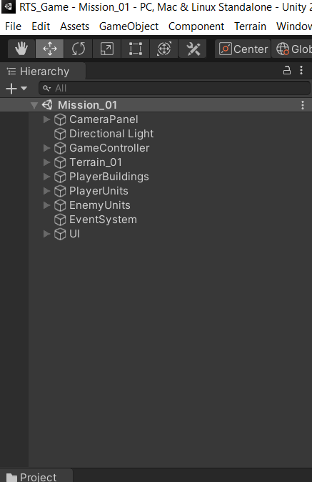
Ανάπτυξη
Το παιχνίδι/πρότζεκτ αυτό έχει 5 scenes, και τα 5 αυτά scenes είναι αρκετά διαφορετικά οπότε δεν θα υπάρχουν επαναλαμβανόμενες σκηνές και καταστάσεις. Κάθε scene περιλαμβάνει τα εξής (βέβαια προς το παρόν μόνο η πρώτη σκηνή έχει τα παρακάτω, καθώς έγινε προσπάθεια να δημιουργηθούν πρώτα όλα τα απαραίτητα mechanics):
Camera Panel
Directional Light
Game Controller
Terrain_(number)
Player Buildings
Player Units
Enemy Units
Event System
UI

Slide 17
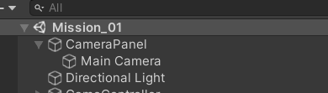
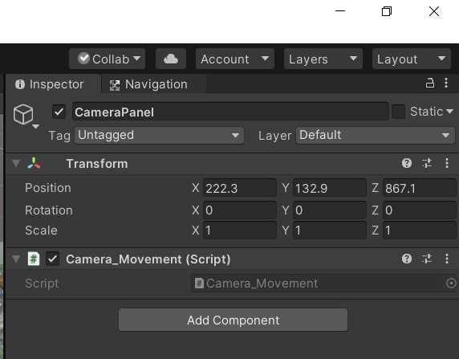
Ανάπτυξη
CameraPanel
Το camerapanel είναι ένα empty game object το οποίο ελέγχει την main camera μέσω του script που ονομάζεται Camera_Movement, και τα transforms είναι απείραχτα.
Directional Light
Directional Light ελέγχει τον φωτισμό.

Slide 18
Ανάπτυξη
Camera_Movement Script:
using System.Collections;
using System.Collections.Generic;
using UnityEngine;
public class Camera_Movement : MonoBehaviour
{
float speed=0.006f;
float zoomspeed=1.0f;
float rotatespeed= 0.001f;
float maxheight = 200f;
float minheight = 106.2f;
Vector2 rot1;
Vector2 rot2;
// Start is called before the first frame update
void Start()
{
}

Slide 19
Ανάπτυξη
Camera_Movement Script: Συνέχεια
// Update is called once per frame
void Update()
{
if(Input.GetKey(KeyCode.LeftShift))
{
speed = 0.006f;
zoomspeed = 20.0f;
}
else
{
speed = 0.0035f;
zoomspeed = 10.0f;
}
float hsp = transform.position.y * speed * Input.GetAxis("Horizontal");
float vsp = transform.position.y * speed * Input.GetAxis("Vertical");
float scrollsp = Mathf.Log(transform.position.y) * -zoomspeed * Input.GetAxis("Mouse ScrollWheel");

Slide 20
Ανάπτυξη
Camera_Movement Script: Συνέχεια
if((transform.position.y>= maxheight)&&(scrollsp>0))
{
scrollsp = 0;
}
else if ((transform.position.y <= minheight)&&(scrollsp<0))
{
scrollsp = 0;
}
if ((transform.position.y + scrollsp)>maxheight)
{
scrollsp = maxheight - transform.position.y;
}
else if ((transform.position.y + scrollsp)< minheight)
{
scrollsp = minheight - transform.position.y;
}

Slide 21
Ανάπτυξη
Camera_Movement Script: Συνέχεια
Vector3 verticalMove = new Vector3(0, scrollsp, 0);
Vector3 lateralMove = hsp * transform.right;
Vector3 forwardMove = transform.forward;
forwardMove.y = 0;
forwardMove.Normalize();
forwardMove *= vsp;
Vector3 movement = verticalMove + lateralMove + forwardMove;
transform.position += movement;
getCameraRot();
}

Slide 22
Ανάπτυξη
Camera_Movement Script: Συνέχεια
void getCameraRot()
{
if(Input.GetMouseButtonDown(2))
{
rot1 = Input.mousePosition;
}
if(Input.GetMouseButton(2))
{
rot2 = Input.mousePosition;
float dx = (rot2 - rot1).x * rotatespeed;
float dy = (rot2 - rot1).y * rotatespeed;
transform.rotation *= Quaternion.Euler(new Vector3(0, dx, 0));
transform.GetChild(0).transform.rotation *= Quaternion.Euler(new Vector3(-dy, 0, 0));
}
}
}

Slide 23
Ανάπτυξη
Camera_Movement Script: Σύντομη Εξήγηση
Στην αρχή της κλάσης ορίζω τις speed, zoomspeed, rotatespeed, maxheight, minheight, rot1 και rot2 για να χρησιμοποιήσω τις μεταβλητές τους αργότερα. Οι τιμές αυτές επιλέχθηκαν μέσω trial and error και είναι τιμές που θεώρησα ότι είναι ικανοποιητικές, εκτός του maxheight και minheight, καθώς αυτές είναι τιμές που όρισα λαμβάνοντας υπόψιν να μην είναι πολύ μακριά αλλά και να μην κάνει clip μέσα στο έδαφος.
Μέσα στην void update ελέγχουμε πρώτα αν πατήθηκε το left shift για να πραγματοποιηθεί η επιτάχυνση και στην συνέχεια παίρνουμε τις ταχύτητες των μετακινήσεων, τις αποθηκεύουμε ως horizontal speed position και vertical speed position και κάνουμε μερικούς ελέγχους για να δούμε αν περνάμε κάποια όρια (μέγιστο ύψος , ελάχιστο ύψος).
Στην συνέχεια ορίζουμε κάποιες μεταβλητές τύπου vector3 περνάμε τις τιμές που αποθηκεύσαμε πριν κάνουμε τις απαραίτητες πράξεις, ώστε να έχουμε μετατόπιση και μετά κάνουμε update με new position. Τέλος, καλείται η getCameraRot όπου ελέγχεται αν πατήθηκε το scrollwheel ώστε να ενεργοποιηθεί η περιστροφή ή αλλιώς rotate.

Slide 24
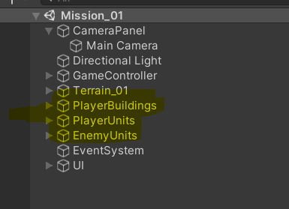
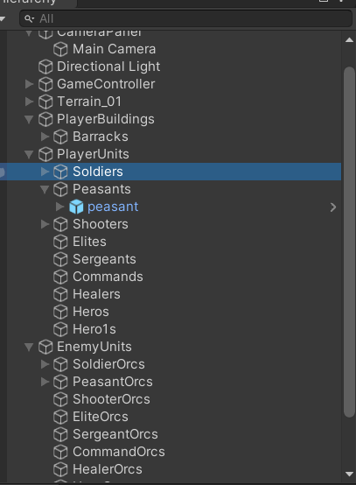
Ανάπτυξη
PlayerBuildings/PlayerUnits και EnemyUnits:
Τα αντικείμενα PlayerBuildings, PlayerUnits, EnemyUnits είναι τύπου empty game objects και χρησιμοποιούνται για την ομαδοποίηση των μοντέλων σε εχθρικά και φιλικά κτήρια και μονάδες. Κάθε κατηγορία (φιλικά κτήρια, φιλικές μονάδες, εχθρικές μονάδες, εχθρικά κτήρια) έχει και άλλες υποκατηγορίες για την καλύτερη οργάνωση-ομαδοποίηση. Πιο συγκεκριμένα τα κτήρια χωρίζονται σε Barracks, Altar of Heroes, farms, Alchemys, Mines, Defenses, Town of Halls. Για τις μονάδες πάει ως εξής: soldiers, peasants, shooters, elites, sergeants, commands, healers, heros και heros1. Έτσι όποτε κάτι κάνει spawn στο game θα «αποθηκεύεται» στην σωστή κατηγορία, για παράδειγμα αν το Town Hall του παίκτη παράγει 2 peasants, αυτοί θα τοποθετηθούν ως εξής: PlayerUnits->Peasants->peasant1,peasant2.

Slide 25
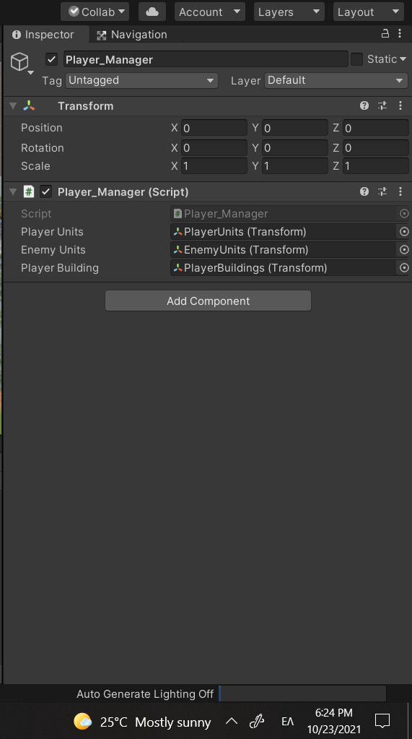

Ανάπτυξη
GameController
Το gamecontrolelr είναι emptry game object και περιέχει μέσα του άλλο ένα empty game object το Player_Manager. Αυτά περιέχουν μερικά scripts. Πιο συγκεκριμένα το play_manager περιέχει το script Player_Manager που βασικός σκοπός του είναι να διαβάζει τα 3 objects που αναφέρθηκαν πριν (PlayerUnits, EnemyUnits, PlayerBuildings), ώστε να μπορεί το παιχνίδι να αναγνωρίζει ποιο κτήριο ή ποια μονάδα είναι φιλική/φιλικό ή εχθρική/εχθρικό. Όπως φαίνεται στην φωτογραφία υπάρχουν 3 πεδία εκεί μέσα με τα ονόματα Player Units, Enemy Units, Player Buildings και εκεί μέσα πέρασα τα 3 συνωνόματα empty objects για να διαβάζει σε αυτά ότι ψάχνει.
Το script δίνεται παρακάτω.

Slide 26
Ανάπτυξη
Player_Manager Script:
namespace RTS.FDG.Player
{
public class Player_Manager : MonoBehaviour
{
public static Player_Manager instance;
public Transform playerUnits;
public Transform enemyUnits;
public Transform playerBuilding;

Slide 27
Ανάπτυξη
Player_Manager Script: συνέχεια
private void Awake()
{
instance = this;
SetBasicStats(playerUnits);
SetBasicStats(enemyUnits);
SetBasicStats(playerBuilding);
}
public void SetBasicStats(Transform type)
{
foreach (Transform child in type)
{

Slide 28
Ανάπτυξη
Player_Manager Script: συνέχεια
foreach (Transform tf in child)
{
string name = child.name.Substring(0, child.name.Length - 1).ToLower();
//var stats = Units.Unit_Handler.instance.GetBasicUnitStats(unitName);
if (type == playerUnits)
{
Units.Player.PlayerUnit pU = tf.GetComponent<Units.Player.PlayerUnit>();
pU.baseStats = Units.Unit_Handler.instance.GetBasicUnitStats(name);
}
else if (type == enemyUnits)
{
Units.Enemy.EnemyUnit eU = tf.GetComponent<Units.Enemy.EnemyUnit>();
eU.baseStats = Units.Unit_Handler.instance.GetBasicUnitStats(name);
}
else if(type==playerBuilding)
{
Buildings.Player.PlayerBuilding pb= tf.GetComponent<Buildings.Player.PlayerBuilding>();
pb.baseStats = Buildings.Building_Handler.instance.GetBasicBuildingStats(name);}

Slide 29
Ανάπτυξη
Player_Manager Script: συνέχεια
}
}
}
private void Update()
{
Input_Handler.instance.HandleUnitMovement();
}
}
}//Telos Script

Slide 30
Ανάπτυξη
Player_Manager Script: επεξήγηση
Ορίζουμε την instance που σημαίνει ότι ανά πάσα στιγμή μόνο μια εκδοχή αυτού θα υπάρχει. Στην συνέχεια ορίζουμε 3 transform όπου μέσω του unity inspector περνάμε τα 3 empty game objects (PlayerUnits, EnemyUnits, PlayrBuildings). Στην συνέχεια αντί για void Start, καλώ την void Awake καθώς κατά την εκτέλεση του προγράμματος καλείται στο τέλος, ενώ η awake με το που «ανοιχθεί» το scrip αυτό. Εκεί μέσα ορίζουμε την instance και καλούμε 3 φορές την SetBasicStats()μία φορά για κάθε κατηγορία. Αυτή η μέθοδος ελέγχει αν οι μονάδες ανήκουν σε μια από τις 3 αυτές κατηγορίες και αναλόγως καλεί τις κατάλληλες συναρτήσεις για να οριστούν τα stats (για παράδειγμα αν έχουμε peasant στο playerunits καλούμε units.player.playerunits pu και περνάμε τα stats που ορίστηκαν στο unity inspector μέσω της units.unit_handler.instance.getbasestats). Αυτές οι 2 γραμμές κώδικα αλλάζουν στις άλλες δυο κατηγορίες.

Slide 31
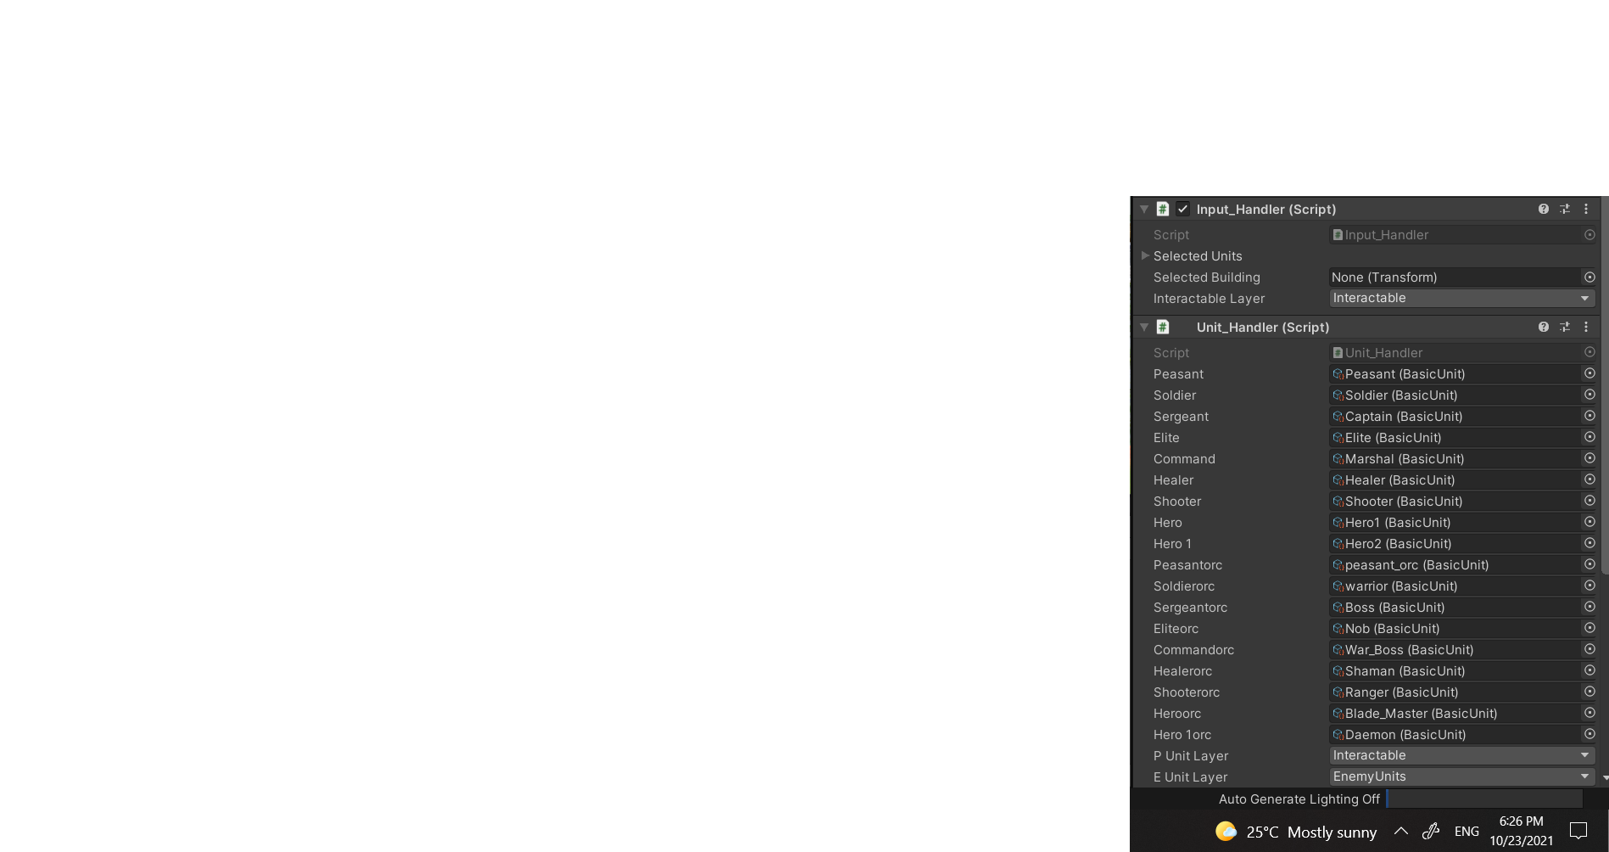
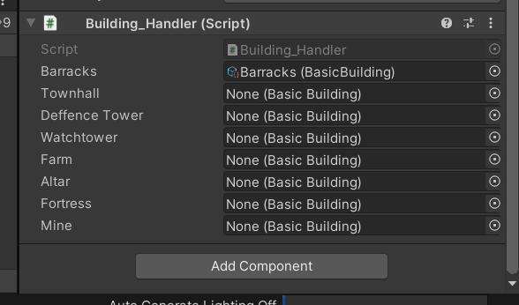
Ανάπτυξη
Στο GameController υπάρχουν 3 scripts το Input_Handler , το Unit_Handler και το Building_Handler. Το Building_Handler και Unit_Handler είναι υπεύθυνα για να πάρουν τα prefabs των units, ώστε να γίνεται η εφικτή αναγνώριση των φιλικών/εχθρικών μονάδων αλλά και να είναι εύκολο να έχουμε μαζεμένες τις κατηγορίες παρά για κάθε prefab ένα σύνολο δικών του script. Το Input_handler από την άλλη είναι υπεύθυνο για το μεγαλύτερο μέρος του interaction του παίκτη με το παιχνίδι. Πιο συγκεκριμένα είναι υπεύθυνο για την μετακίνηση των μονάδων, την μέθοδο select, την μέθοδο multiselect, την μέθοδο dragselect, την μέθοδο deselect, και για να τσεκάρει ποια είναι selected και να αποθηκεύει σε λίστα ποιες μονάδες είναι selected εκείνη την στιγμή.

Slide 32
Ανάπτυξη
Unit_Handler Script:
namespace RTS.FDG.Units
{
public class Unit_Handler : MonoBehaviour
{
public static Unit_Handler instance;
[SerializeField]
private BasicUnit peasant, soldier, sergeant, elite, command, healer, shooter, hero,hero1, peasantorc, soldierorc, sergeantorc, eliteorc, commandorc, healerorc, shooterorc, heroorc, hero1orc;
public LayerMask pUnitLayer, eUnitLayer;
private void Awake()
{
instance = this;
}

Slide 33
Ανάπτυξη
Unit_Handler Script: συνέχεια
public UnitStatType.Base GetBasicUnitStats(string type)
{
BasicUnit unit;
switch (type)
{
case "peasant":
unit = peasant;
break;
case "soldier":
unit = soldier;
break;
case "sergeant":
unit = sergeant;
break;

Slide 34
Ανάπτυξη
Unit_Handler Script: συνέχεια
case "elite":
unit = elite;
break;
case "command":
unit = command;
break;
case "healer":
unit = healer;
break;
case "shooter":
unit = shooter;
break;
case "hero":
unit = hero;
break;

Slide 35
Ανάπτυξη
Unit_Handler Script: συνέχεια
case "hero1":
unit = hero1;
break;
case "peasantorc":
unit = peasantorc;
break;
case "soldierorc":
unit = soldierorc;
break;
case "sergeantorc":
unit = sergeantorc;
break;
case "eliteorc":
unit = eliteorc;
break;
case "commandorc":
unit = commandorc; break;

Slide 36
Ανάπτυξη
Unit_Handler Script: συνέχεια
case "healerorc":
unit = healerorc;
break;
case "shooterorc":
unit = shooterorc;
break;
case "heroorc":
unit = heroorc;
break;
case "hero1orc":
unit = hero1orc;
break;
default:
Debug.Log($"Unit Type: {type} could not be found or does not exist");
return null;}return unit.baseStats; }}}

Slide 37
Ανάπτυξη
Building_Handler Script:
Ομοίως με την unit_handler είναι και η building_handler αλλά αντί για τα ίδια ονόματα έχουμε στα ονόματα των κατηγοριών townhall, deffenceTower, watchtower, farm, altar, fortress, mine και αντί να έχουμε την συνάρτηση GetBasicUnitStats έχουμε την GetBasicBuildingStats.
Αυτές οι δυο συναρτήσεις είναι σημαντικές γιατί μέσω αυτών ψάχνουμε σε ποια ομάδα ανήκει το μοντέλο, αλλά και τι stats πρέπει περαστούν. Όμως όπως φαίνεται στον κώδικα στηνν unit_handler έχουμε δυο φορές τις ονομασίες. Αυτό γίνεται ώστε να έχουμε και τις εχθρικές μονάδες εκεί μέσα καθώς δεν κάνουμε κάτι άλλο οπότε δεν θα μας βγάλει κάποιο error και έτσι τα έχουμε όλα σε ένα σημείο όσον αφορά τa units.

Slide 38
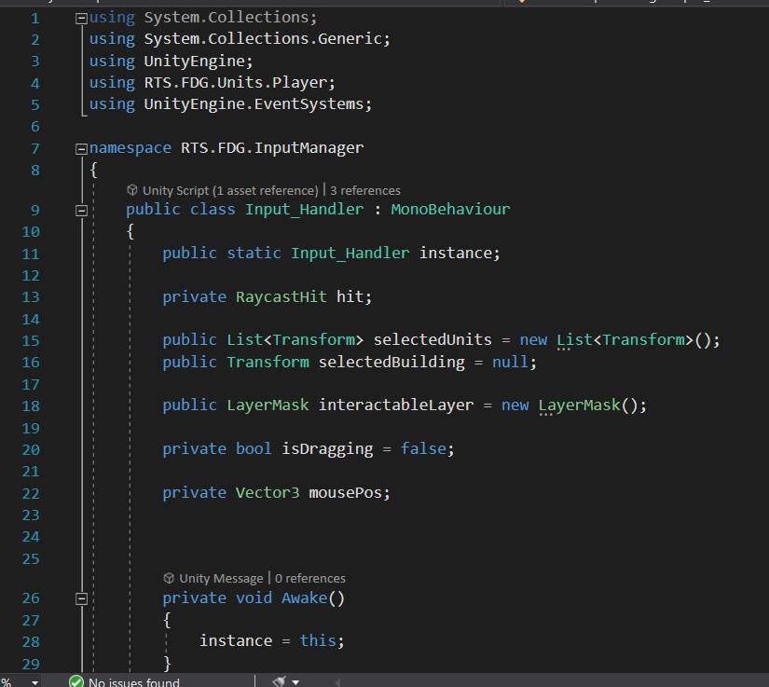
Ανάπτυξη
Input_Handler Script:
Λόγω του ότι το script είναι μεγάλο (200 γραμμές σχεδόν) θα παρουσιαστεί σε εικόνες.

Slide 39
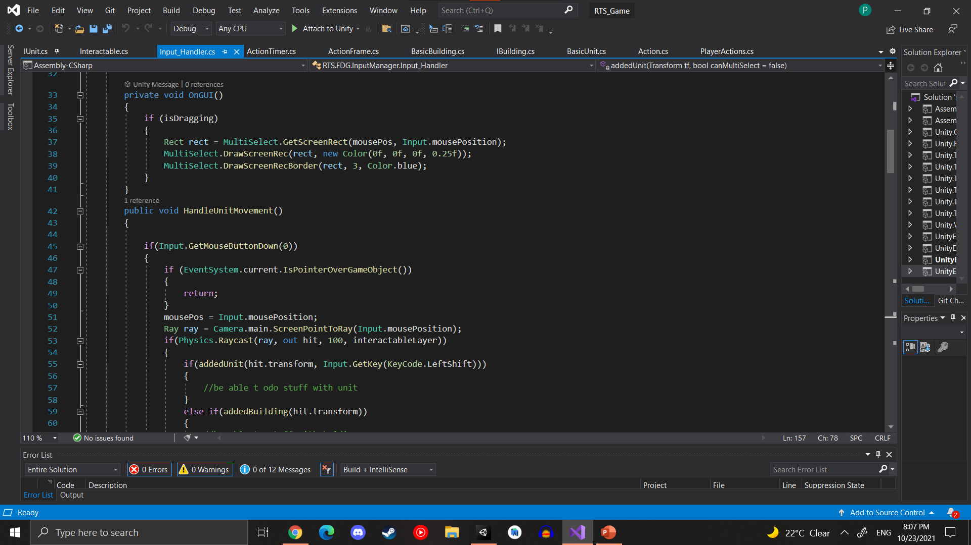
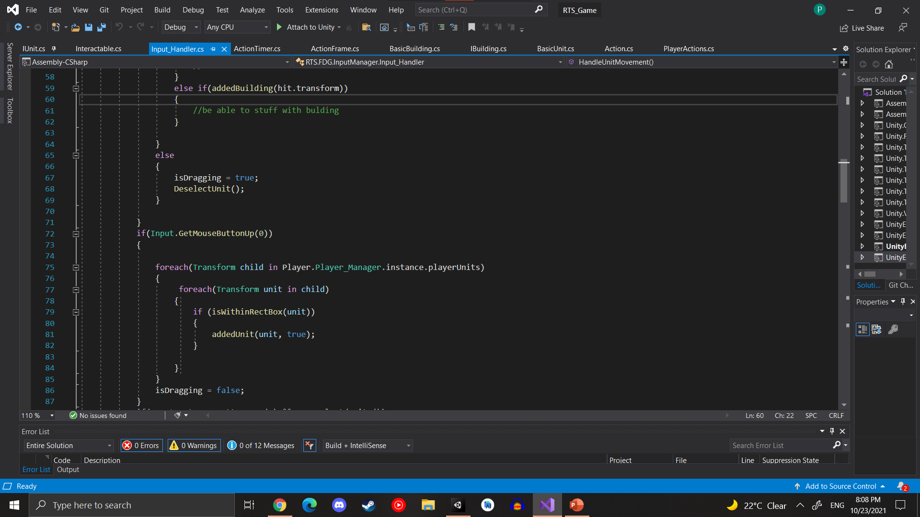
Ανάπτυξη

Slide 40
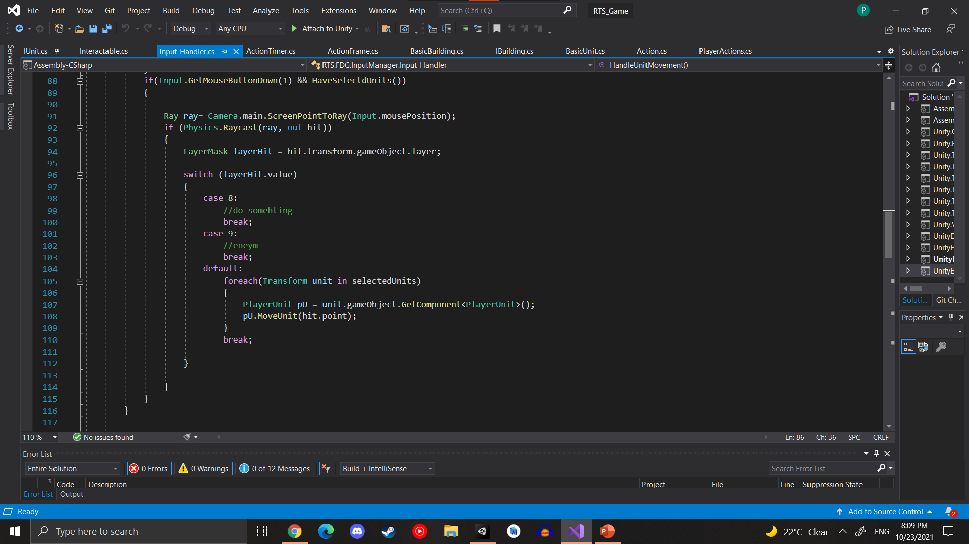
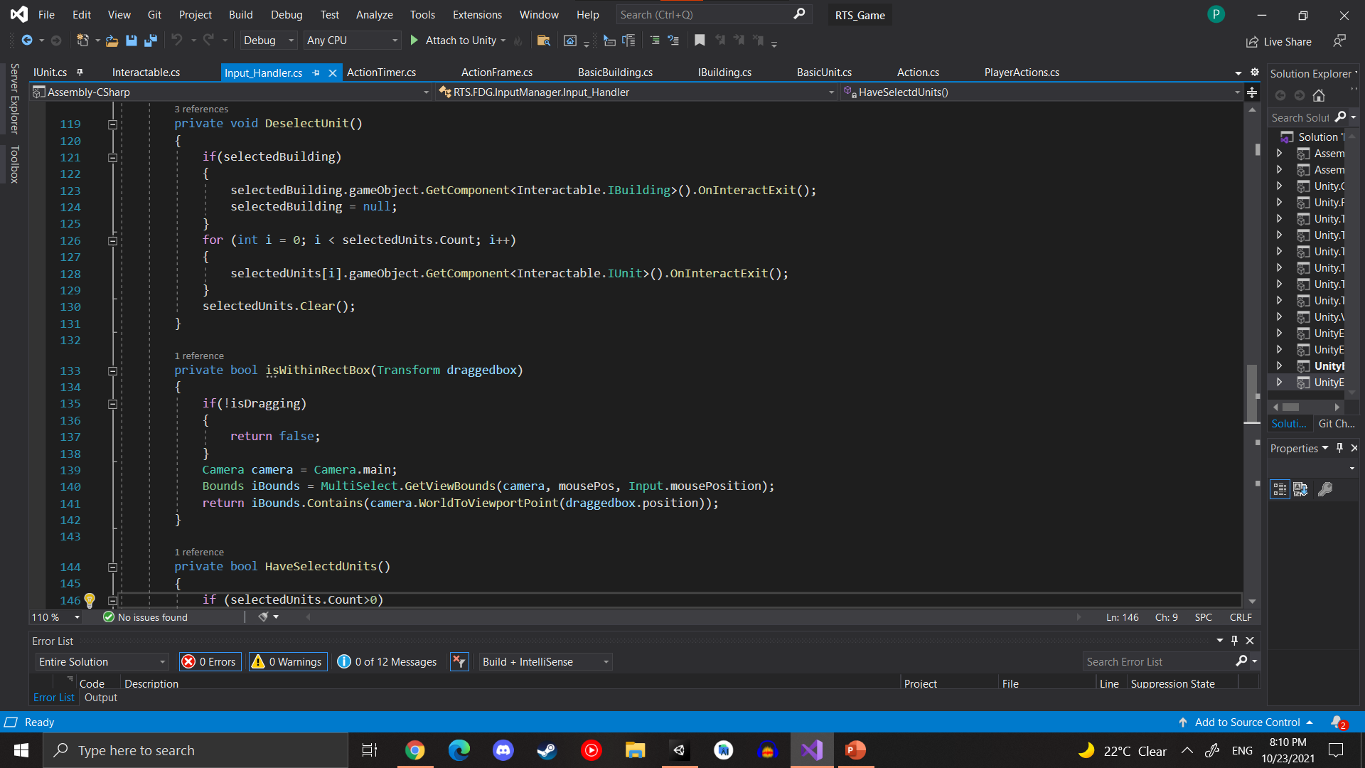
Ανάπτυξη

Slide 41
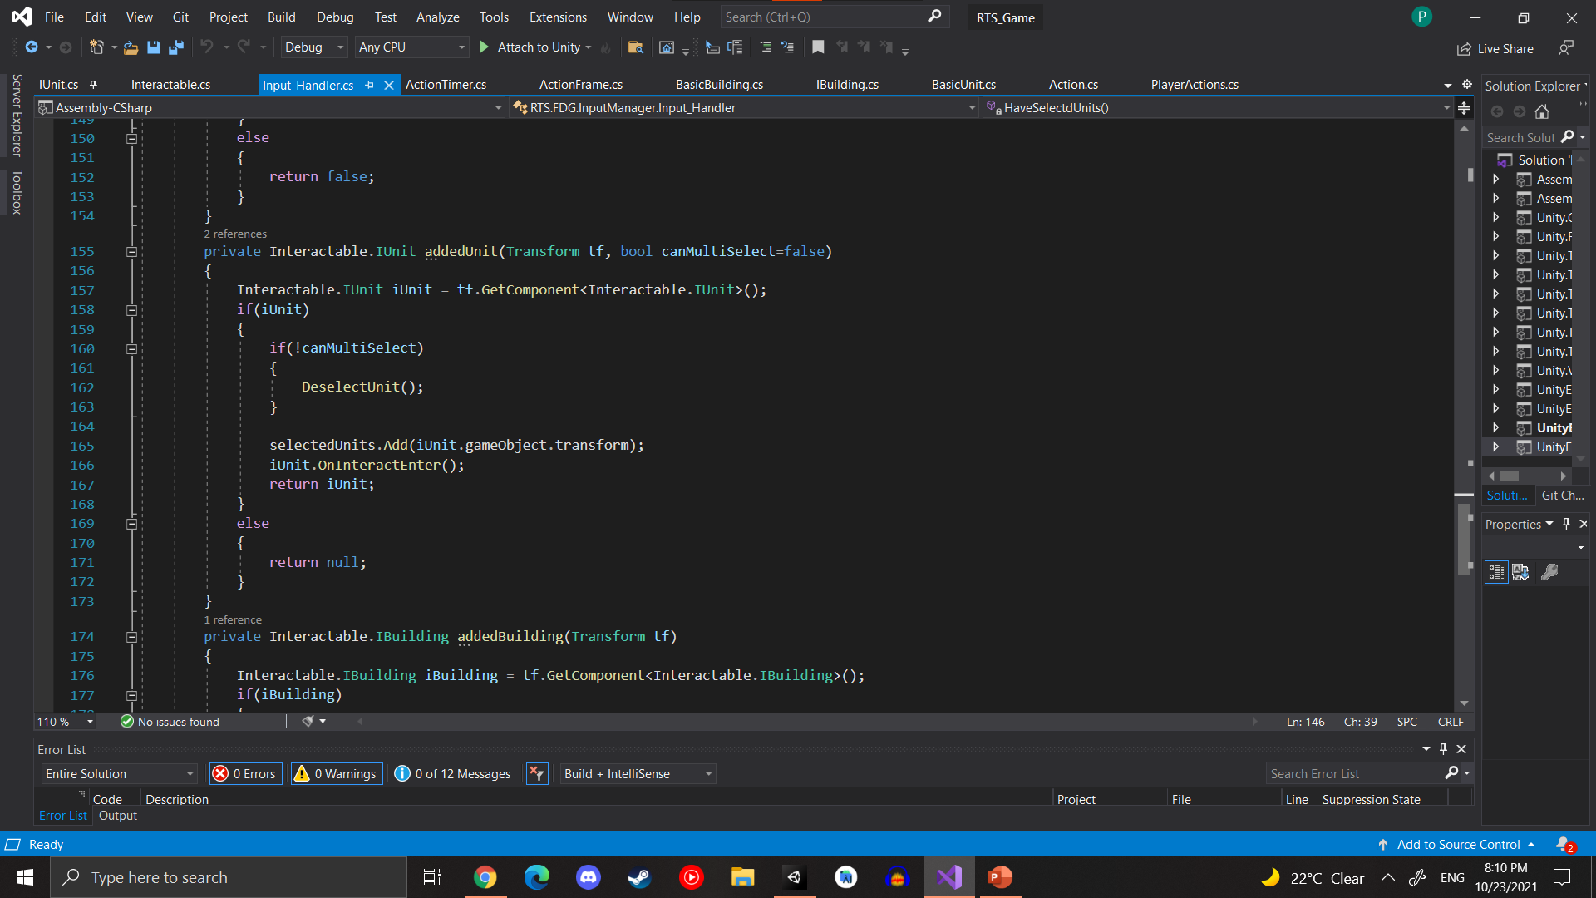
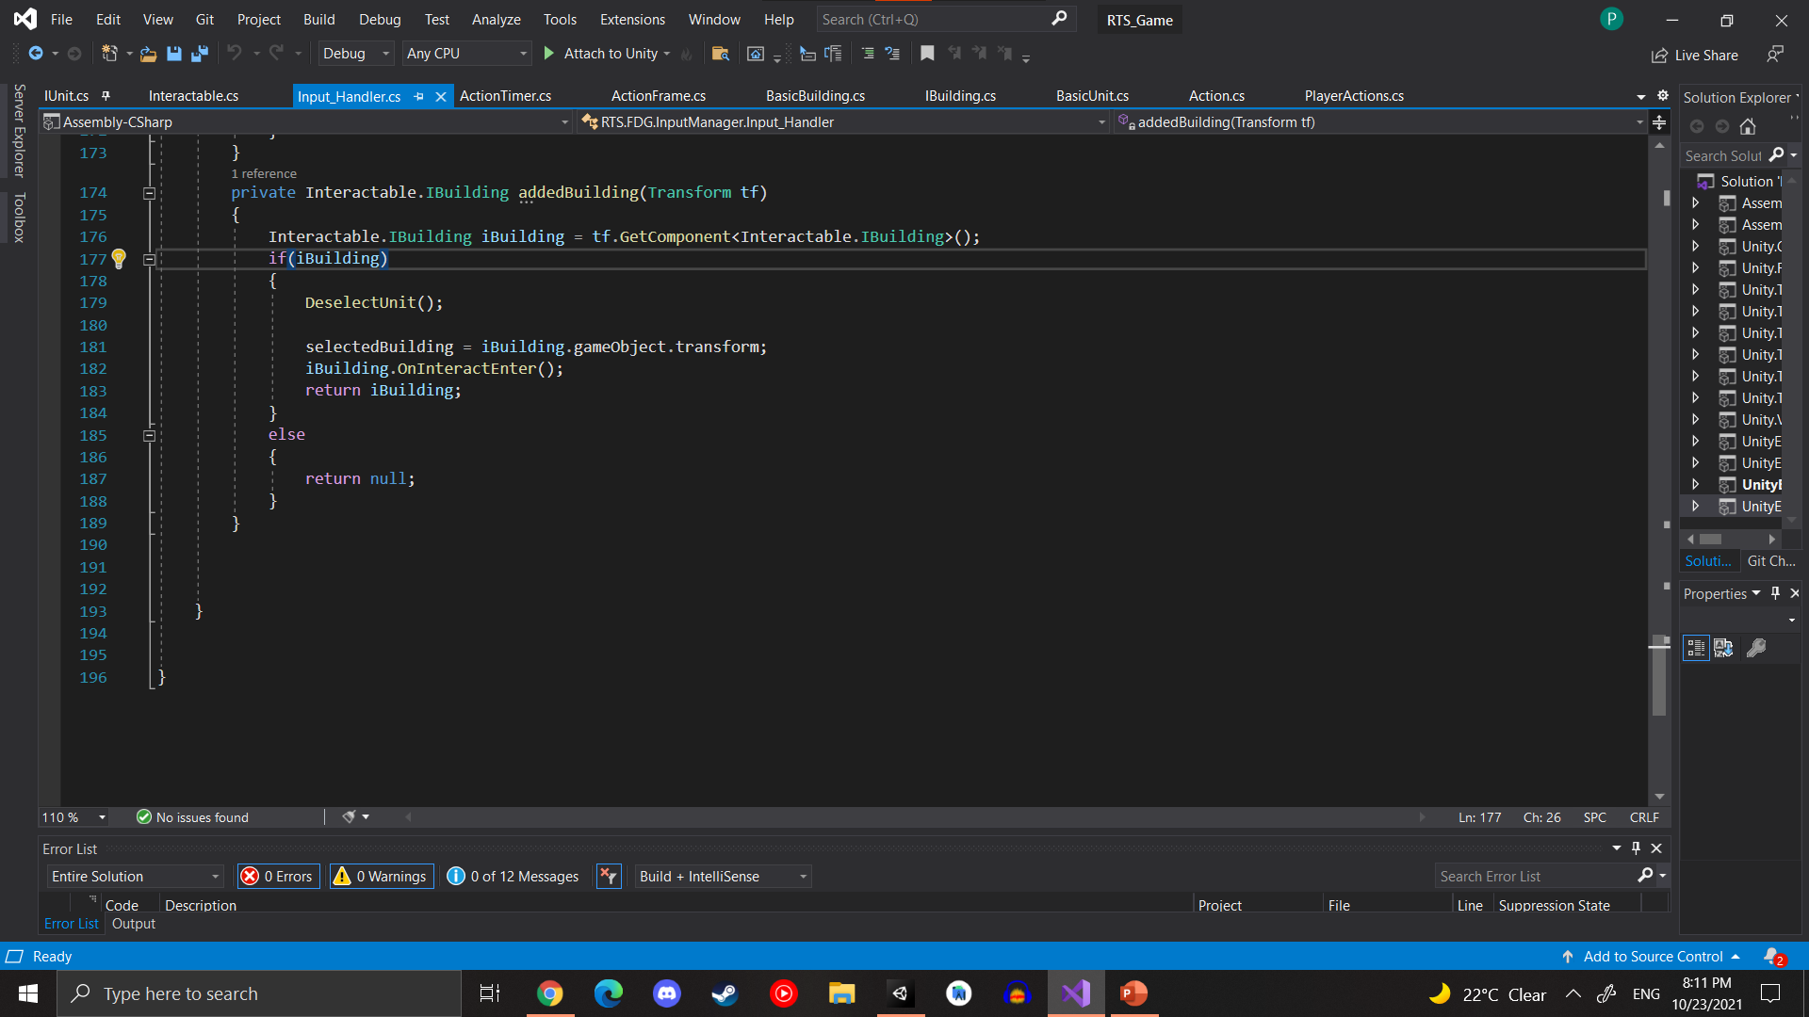
Ανάπτυξη

Slide 42
Ανάπτυξη
Input_Handler Script: επεξήγηση
Στην Input_Handler θέτουμε την instance, την raycast hit την οποία θα την χρησιμοποιούμε για να προβάλουμε μια rayctas από τον κέρσορα και θα μας γυρνάει το αποτέλεσμα layer και θα ελέγχουμε αν μας ικανοποιεί για να πραγματοποιήσουμε κάποιες ενέργειες (πχ μετακίνηση προς τα εκεί, selection). Δημιουργούμε μια λίστα selectedunits με την οποία «συλλέγουμε» όλες τις μονάδες τύπου units που έχουμε επιλέξει (πχ αν κάνουμε select έναν στρατιώτη η λίστα θα έχει μήκος ένα, άμα πατήσουμε left shift και επιλέξουμε άλλους 2 η λίστα θα έχει μήκος 3, αν όμως στην συνέχεια κάνουμε κλικ στο έδαφος με το right mouse button ή επιλέξουμε μια άλλη μονάδα τύπου units χωρίς να κρατάμε το left shift το μήκος θα είναι ίσο με 0 ή1 αντιστοίχως). Στην συνέχεια δημιουργούμε μια selectedbuildings αλλά δεν είναι λίστα αυτή την φορά καθώς ανά πάσα στιγμή θέλουμε να έχουμε μόνο ένα κτήριο επιλεγμένο. Ακολουθεί η δημιουργία LayerMask όπου δημιουργούμε το layer με το οποίο επιθυμούμε να έχουμε interaction (πχ επιλογή κάποιας μονάδας ή κάποιου κτηρίου). Θέτουμε την isDragging =false και ορίζουμε μια μεταβλητή mousePos τύπου vector3. Αφού ορίσαμε τις απαραίτητες μεταβλητές ΚΑΙ λίστες καλούμε την awake και θέτουμε την instance=this. Και στην συνέχεια φτιάχνουμε την μέθοδο με την οποία θα πραγματοποιήσουμε τον dragging τρόπο επιλογής units. Μέσα στην OnGUI ελέγχουμε αν η isDraggin =true. Τότε δημιουργείται ένα τετράπλευρο μπλε χρώματος και οτιδήποτε μοντέλο τύπου units και φιλικό θα επιλεχθεί (φαίνεται στην παρακάτω φωτογραφία). Στην HandleUnitMovement ουσιαστικά γίνεται η μετακίνηση αφού ελεγχθεί ποια είναι selected και αν εκεί που κατευθύνεται ο παίκτης είναι εφικτό να γίνει μετακίνηση. Στις πρώτες if ελέγχουμε αν πατήθηκε (αν πατήθηκε κάπου που δεν είναι interactable layer γίνεται deselect της/των μονάδας/μονάδων) και αν αφέθηκε το left mouse button με το οποίο επιλέγουμε μονάδες. Έπειτα ελέγχουμε αν πατήθηκε το right mouse button και αν υπάρχουν selected units για να πραγματοποιηθεί η μετακίνηση. Αν ισχύουν και τα 2 τότε ελέγχει αν το σημείο που πατήθηκε είναι σημείο εφικτό να κινηθούν/επιτεθούν/συλλέξουν οι μονάδες.

Slide 43
Ανάπτυξη
Input_Handler Script: επεξήγηση
Πριν αναφέρθηκε ότι αν το left mouse button πατηθεί σε άλλη μονάδα ή κάπου που δεν εμπεριέχεται κάποια μονάδα θα κληθεί η DeselectUnit, θα ελέγξει πρώτα αν γίνεται deselect κτηρίου. Αν ναι τότε η selectedBuilding =null;. Αν δεν είναι τότε έχουμε μόνο την εκδοχή να είναι units, άρα θα καλέσουμε μια for για να διαγράψουμε τα στοιχεία όλα. Κάτω από την DeselectUnit ακολουθεί η isWithinRectBox, η οποία είναι μία bool που τσεκάρει αν μέσα στο 4πλευρο από το dragged selection υπάρχει κάτι. Ακολουθεί η bool μέθοδος HaveSelectedUnits, η οποία ελέγχει αν υπάρχουν επιλεγμένες μονάδες (έστω και 1), η οποία καλείται πριν τσεκάρουμε αν έχουμε επιλεγμένες μονάδες και αν πατήθηκε το right mouse button. Ακολουθούν οι 2 μέθοδοι η addedUnit και η addedBuilding οι οποίες με την βοήθεια κάποιων άλλων κλάσεων που θα αναφερθούν αργότερα εμφανίζουν μια εικονική ένδειξη για το τι είναι επιλεγμένο. Και στην λίστα selectedUnits προστίθεται το καινούργιο που επιλέχθηκε, ενώ η selectedBuilding παίρνει σαν τιμή το κτήριο που επιλέξαμε καθώς μόνο ένα μπορούμε να έχουμε επιλεγμένο ανά πάσα στιγμή. Αυτές οι 2 μέθοδοι καλούνται νωρίτερα στον κεντρικό κώδικα.

Slide 44
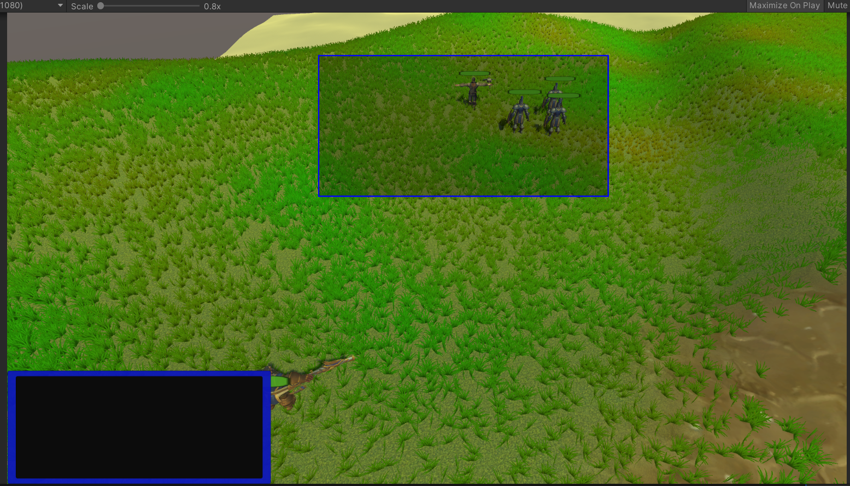
Ανάπτυξη
Drag Selection.

Slide 45
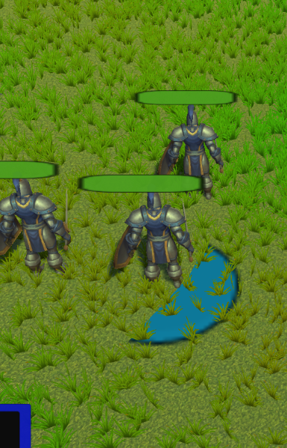
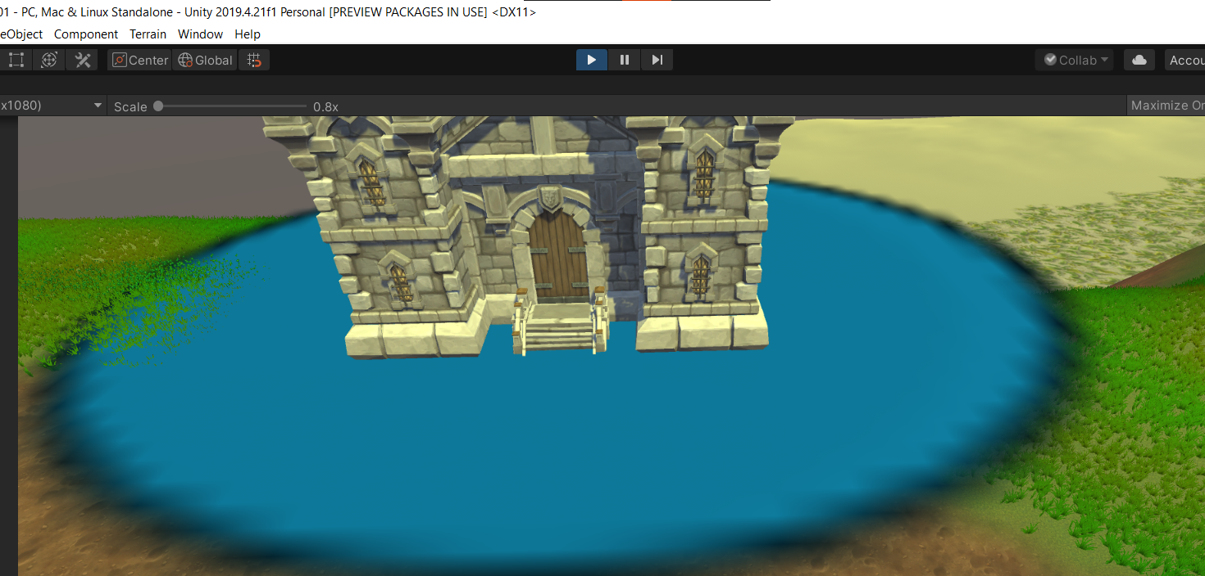
Ανάπτυξη
PlayerUnit/EnemyUnit Selected
PlayerBuilding Selected

Slide 46
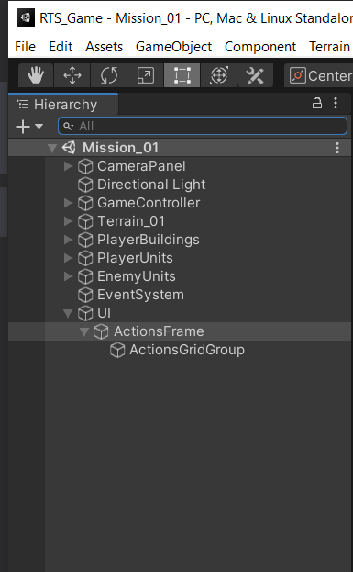
Ανάπτυξη
UI->ActionFrame->ActionsGridGroup
Αυτό το κομμάτι αφορά το User Interface. Το ActionFrame είναι υπεύθυνο για όλα τα UI που θα εμφανιστούν είτε στα units, είτε στα κτήρια.

Slide 47
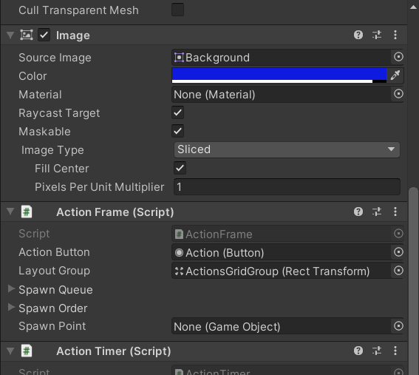
Ανάπτυξη
ActionsFrame Inspector
Πιο συγκεκριμένα έχει μέσα στα 2 scripts, τα οποία είναι υπεύθυνα για τα spawning των units μέσω του UI όταν ο χρήστης έχει επιλεγμένο κάποιο κτήριο και πατήσει πάνω στα κουμπιά του UI, καθώς και για το κάθε πόσο παίρνει να spawn-αρουν.

Slide 48
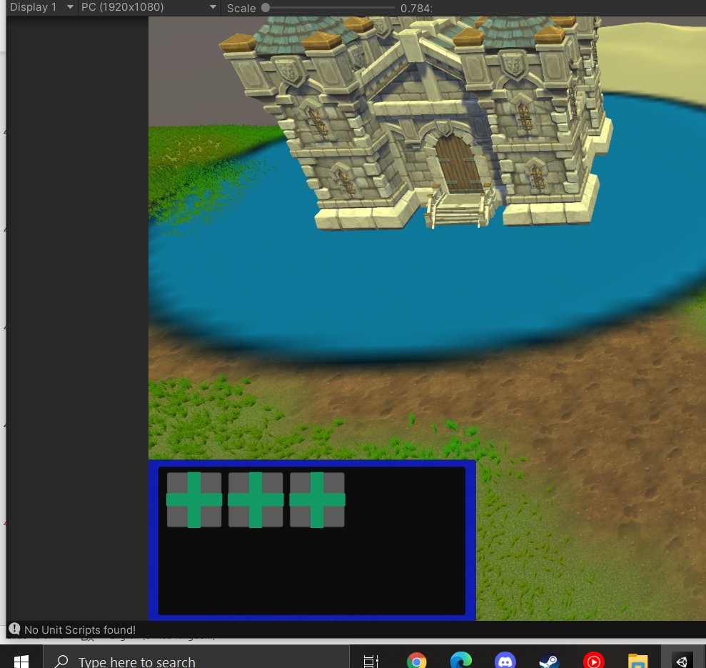
Ανάπτυξη
UI to spawn:
Όταν επιλεχθεί κάποιο κτήριο θα εμφανιστεί το εξής UI και θα έχει κάποια actios-buttons που θα μπορεί ο χρήστης να πατήσει με το left mouse button. Βλέπετε διπλανή φωτογραφία. Τα κουμπιά αυτά spawn-αρουν διαφορετικά units και πιο συγκεκριμένα το 1^{ο} παράγει solder, το 2^{ο} elite και το 3^{ο} rifleman.

Slide 49
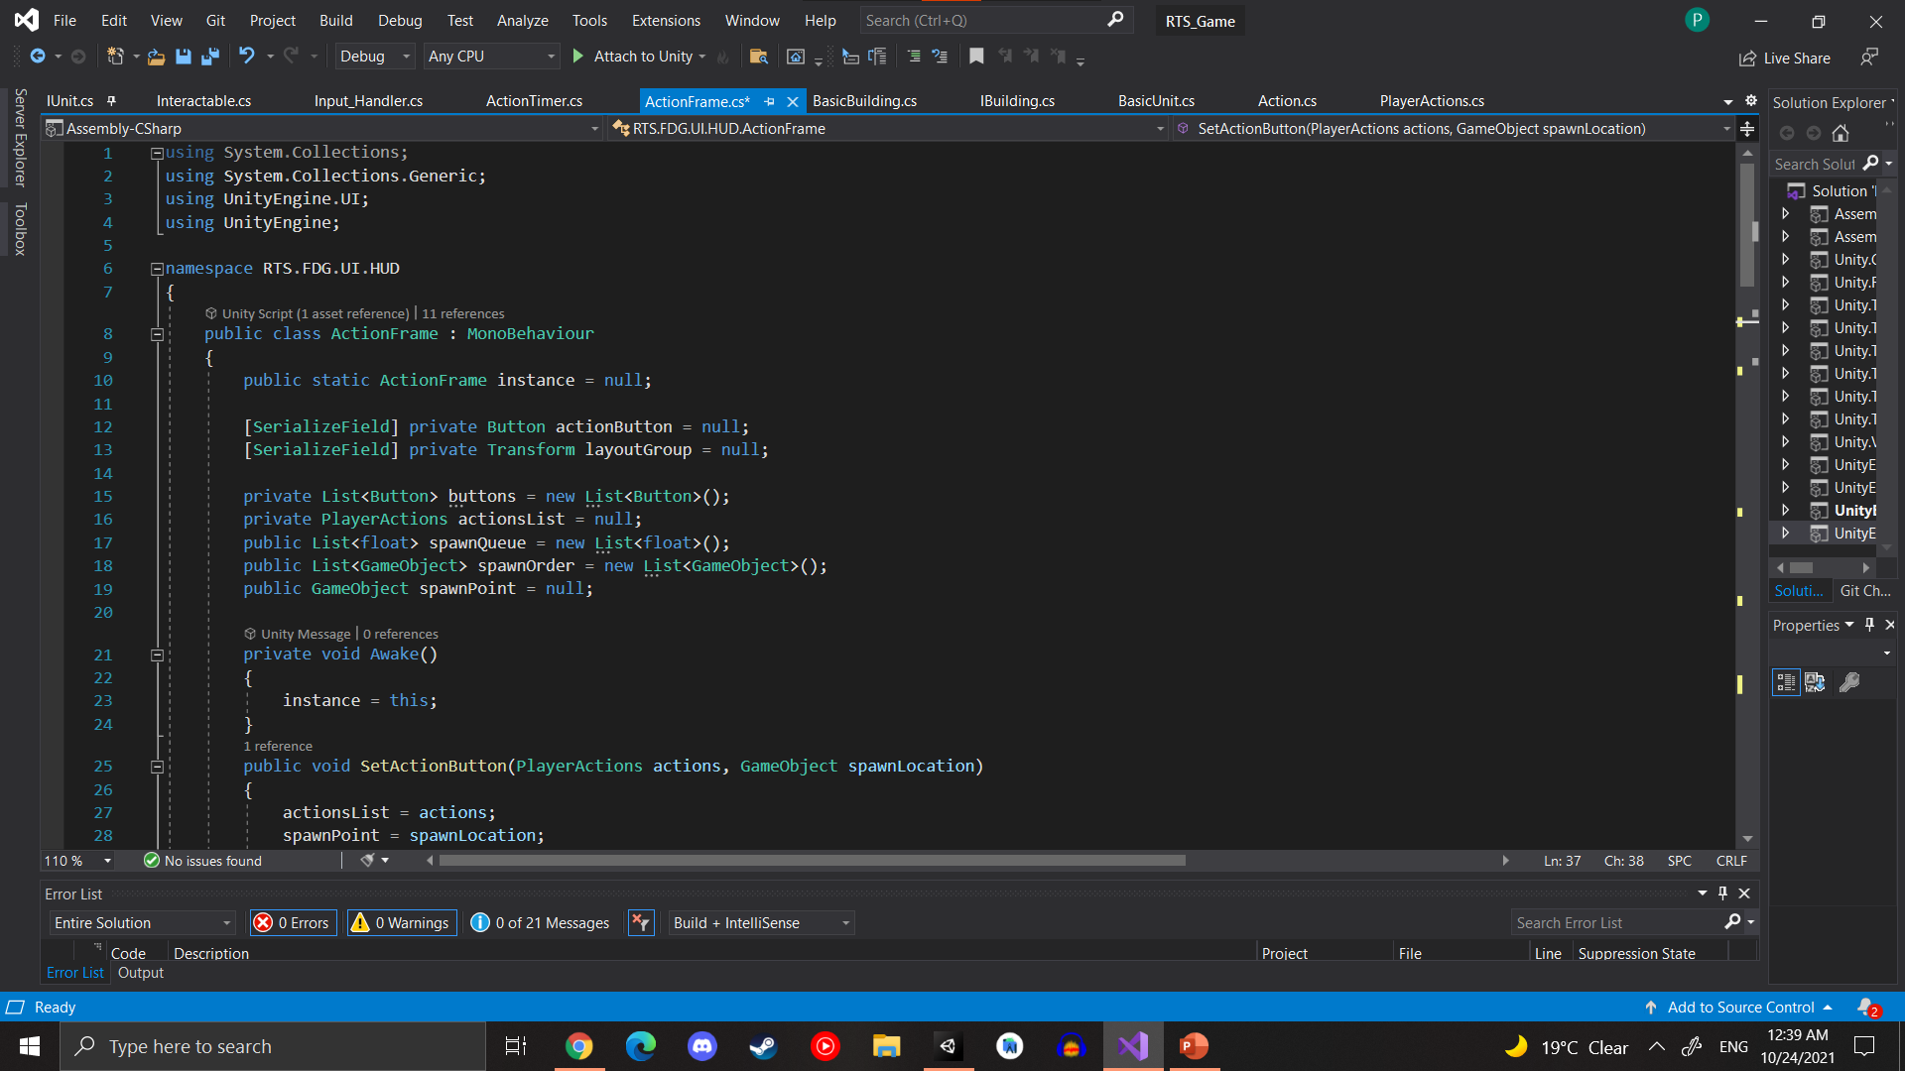
ActionFrame Script

Slide 50
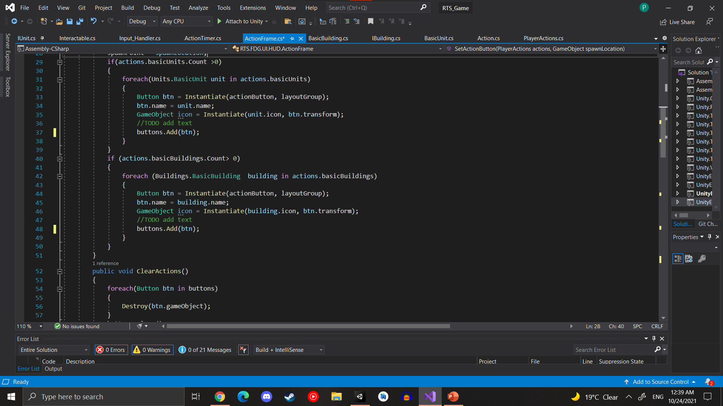
ActionFrame Script

Slide 51
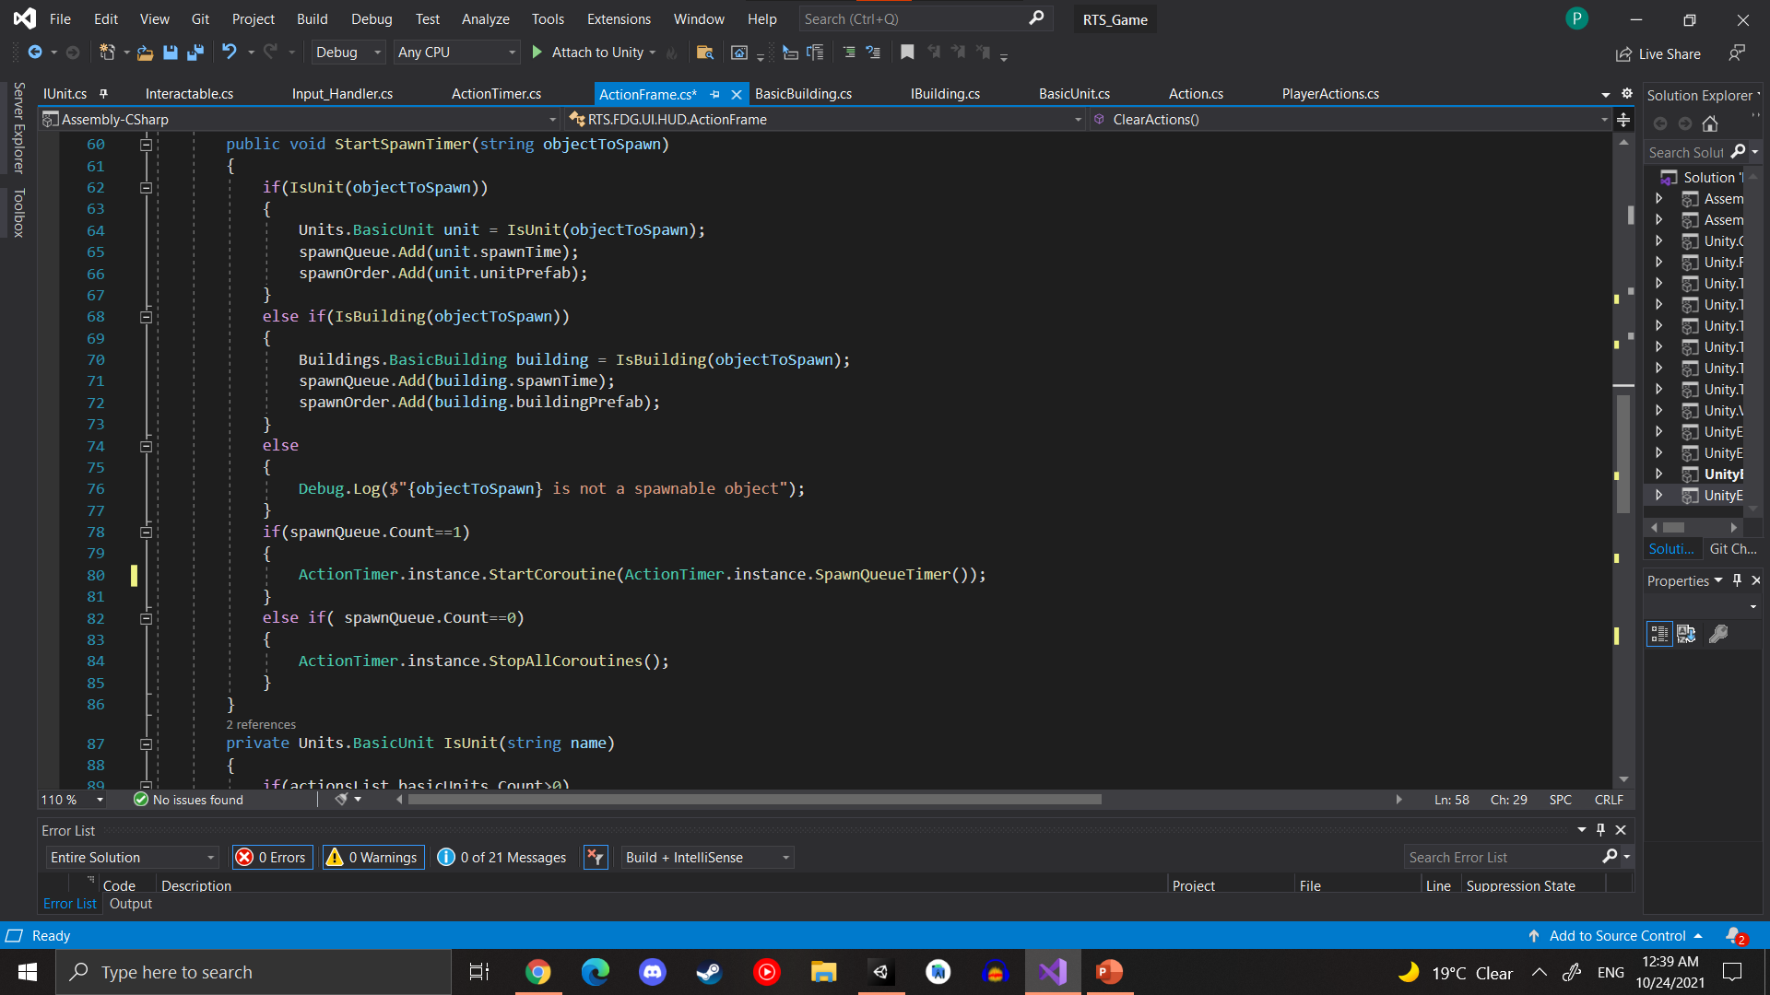
ActionFrame Script

Slide 52
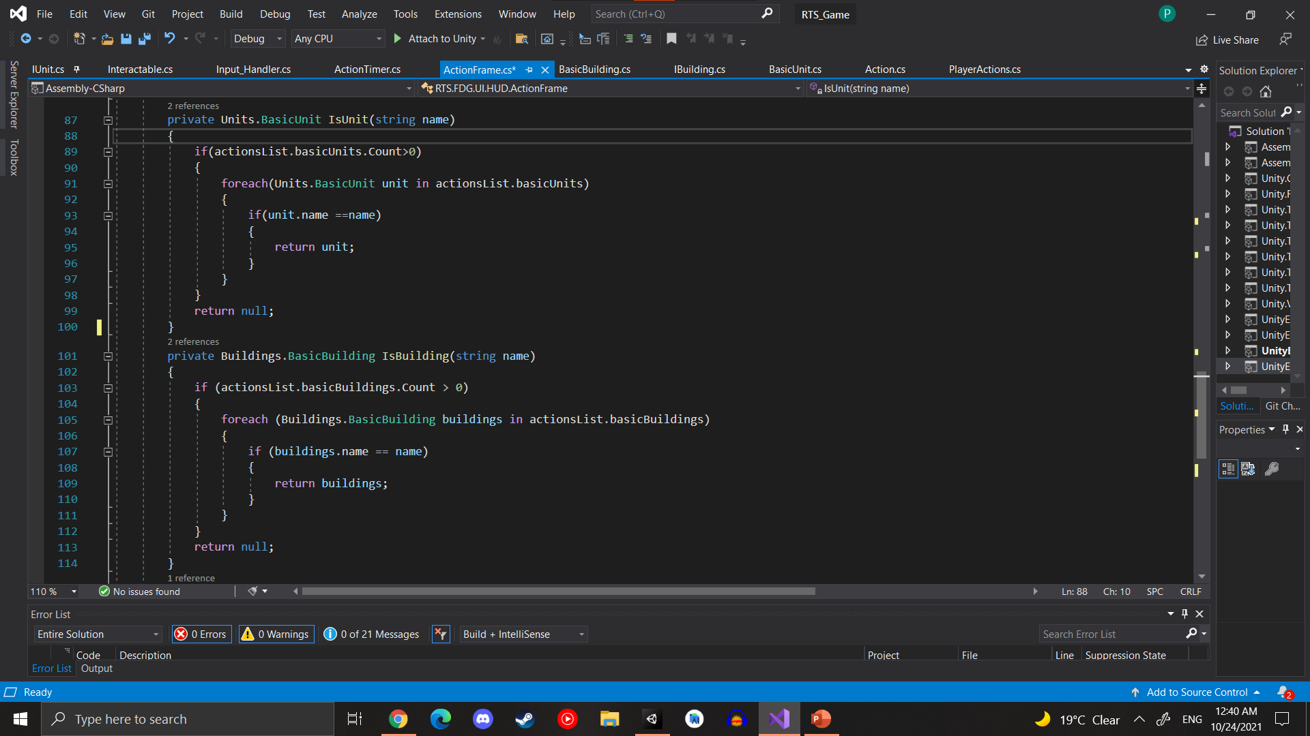
ActionFrame Script

Slide 53
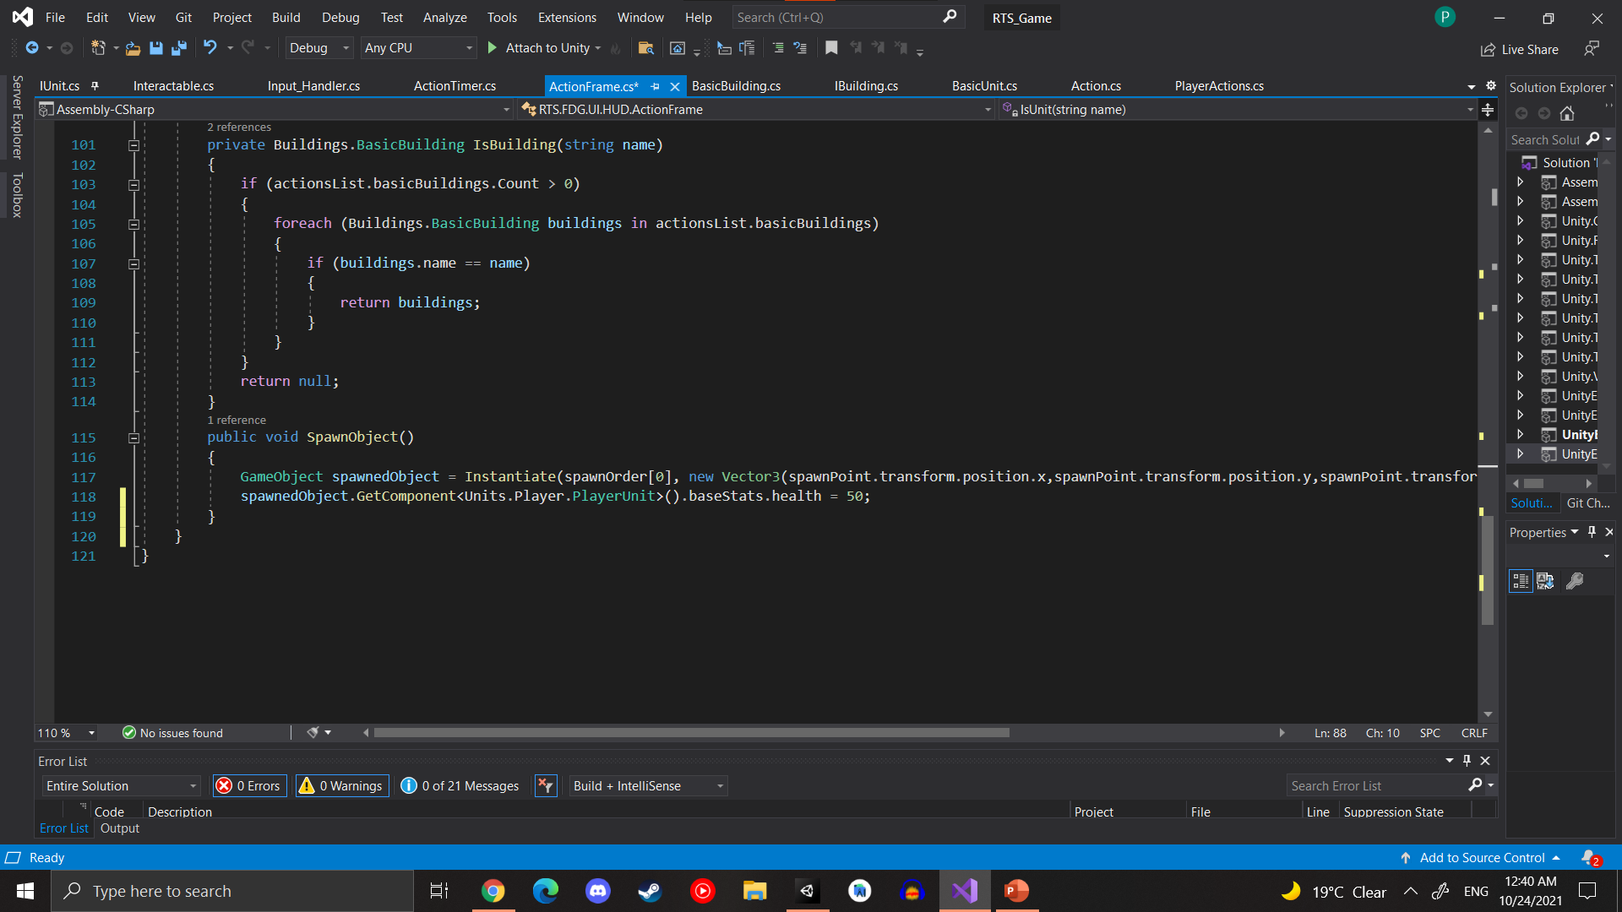
ActionFrame Script

Slide 54
ActionFrame Script: επεξήγηση
Σκοπός του script αυτού είναι να δημιουργηθούν τα βασικά action που θα «καλούνται» από το UI όταν ο χρήστης θα κάνει interact με αυτά. Πιο συγκεκριμένα υπάρχουν 6 συναρτήσεις μέσα στην κλάση: η SetActionButton, η ClearAction, η startSpawnerTimer, η IsUnit, η IsBuilding και η spawnObject. Η spawnObject είναι υπεύθυνη να spawnαρει κάπου τα units (λίγο πιο πέρα από το κτήριο το οποίο παρήγαγε την μονάδα αυτή). Οι μέθοδοι IsUnit, IsBuilding ελέγχουν αν το objectToSpawn είναι unit ή building. Η spawnStartTimer εκτός του ότι δίνει timer για την διάρκεια παραγωγής του unit ή του κτηρίου παίρνει και το κατάλληλο prefab (βάση κατηγορίας, πχ το bararcks ανήκει στο buildings prefabs, ενώ ο soldier ανήκει στο unit prefabs). Σε περίπτωση που δεν έχει δεύτερο ή ουρά units/buildings που πρέπει να spawn-αρει τερματίζει το timer. Να σημειωθεί ότι αντί για την χρήση for ή foreach χρησιμοποιήθηκε η StartCoroutine, η οποία ουσιαστικά μέχρι να καλεστεί η StopCoroutine με κάποιο κριτήριο τερματισμού θα «αυτοκαλείται». Να παρατηρηθεί ότι καλείται η ActionTimer, η οποία θα παρουσιαστεί αργότερα. Η ClearActions όταν καλείται «καταστρέφει» τα κουμπιά-actions για να αποδεσμεύσει το UI. Όσο για την SetActionButton αυτή είναι υπεύθυνη στο να δημιουργηθούν τα κουμπιά με τα οποία θα κάνει interact ο χρήστης και spawn-αρει το επιλεγμένο unit ή building.

Slide 55
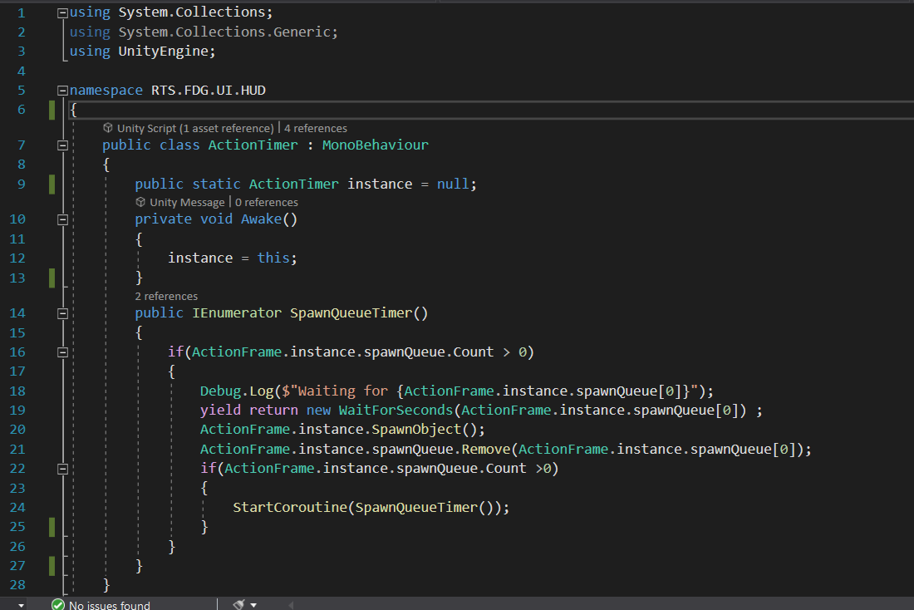
ActionTimer Script

Slide 56
ActionTimer Script: επεξήγηση
H ActionTimer είναι μία κλάση buffer, της οποίας απώτερος σκοπός είναι να υπάρχει μια ομαλή συνεργασία μεταξύ player interaction και spawning οποιουδήποτε μοντέλου. Αφού ο χρήστης μπορεί να πατήσει πάρα πολλές φορές το κουμπί action για να spawn-αρει κάποια μονάδα. Έτσι με αυτή θέτουμε ένα όριο στον πόσο χρόνο παίρνει να παραχθεί ένα μοντέλο. Επιπλέον αν η «ουρά» παραγωγής είναι μεγαλύτερη του ενός θα έχουμε Queue έτσι ώστε να «θυμάται» το παιχνίδι τι πρέπει να παραχθεί αφού τελειώσει με την τωρινή διεργασία.

Slide 57
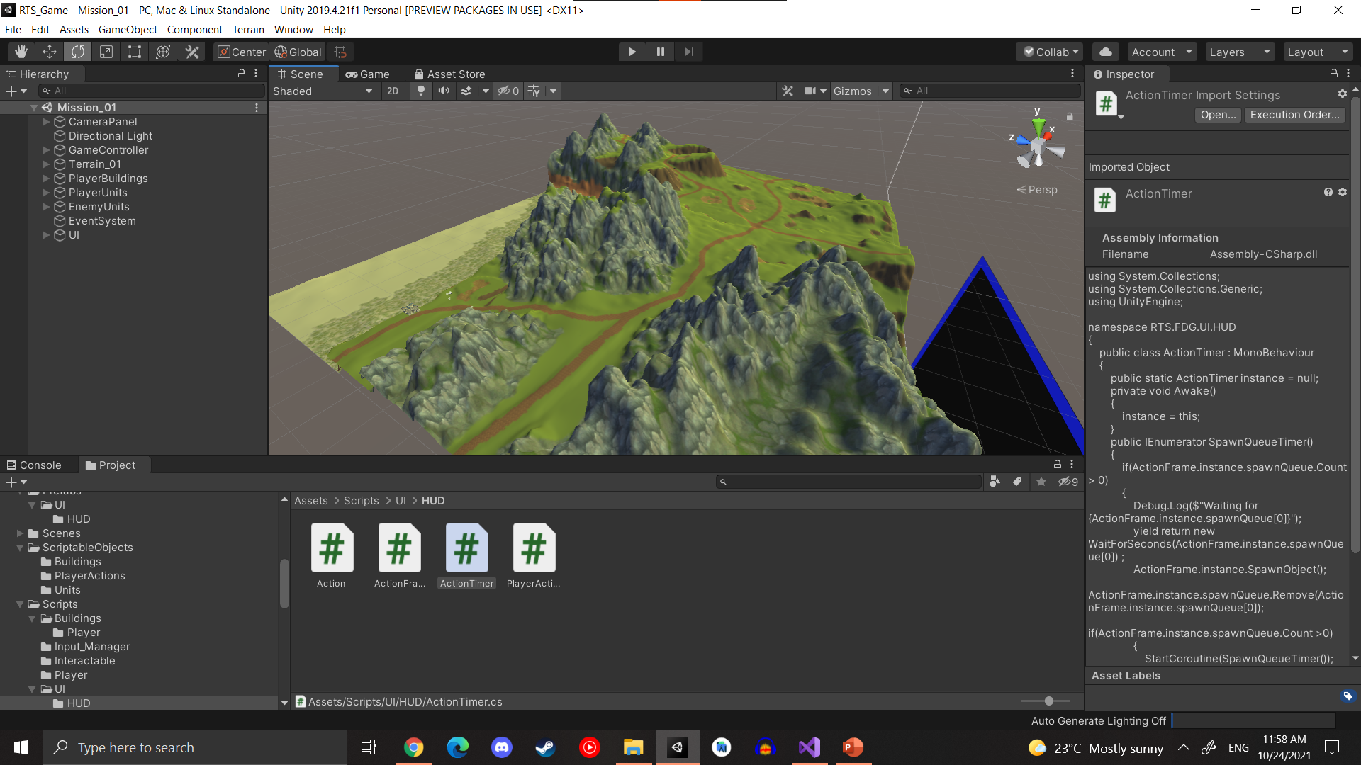
WorldMap(Mission_01)

Slide 58
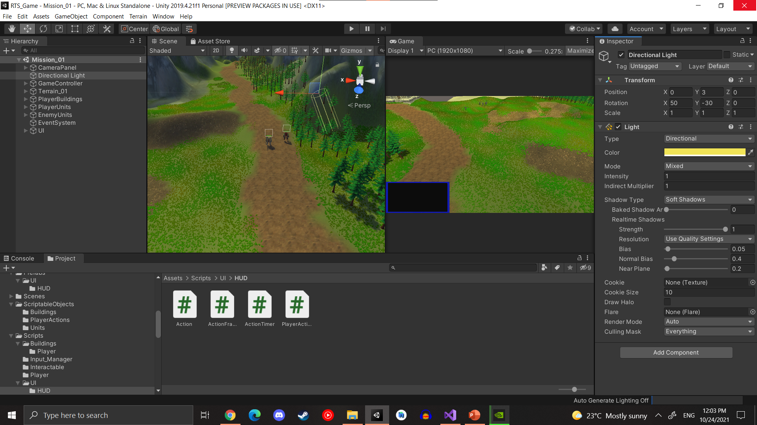
Lighting
Προτού αναλύσουμε το τοπίο να ρίξουμε μια ματιά στο φωτισμό. Είναι μια κλασική λάμπα με κάπως κιτρινωπό φως, καθώς το φως του ήλιου δεν είναι τελείως άσπρο αλλά ούτε και βαθύ κίτρινο, με αποτέλεσμα να έχουμε έναν πιο αληθοφανή χρωματισμό με το φως.

Slide 59
Scenes&Settings
Όπως αναφέρθηκε πριν, το παιχνίδι έχει 5 maps-scenes αλλά μέχρι στιγμής έχει παρουσιαστεί μόνο μια σκηνή. Αυτό οφείλεται στο ότι δόθηκε μεγάλη έμφαση στην δημιουργία των mechanics και το οπτικό περιβάλλον θεωρήθηκε τελευταίο στάδιο υλοποίησης. Οπότε ως έχει το παιχνίδι διαδραματίζεται μόνο σε ένα χάρτη. Πρώτα βλέπουμε το terrain, το οποίο είναι το σημαντικότερο asset, αφού όλα κινούνται ή είναι τοποθετημένα πάνω σε αυτό. Οι διαστάσεις είναι 1600*1600 σε μέτρα και σε ύψος 334.4554. Το ύψος ήταν απαραίτητο για να δημιουργηθούν γκρεμοί, λίμνες, ποτάμια, βουνά και λόφοι και να για φαίνονται αληθοφανή. Άλλα 2 βασικά στοιχεία είναι τα δέντρα, τα χόρτα και το terrain το ίδιο, τα οποία θα εξηγήσουμε στην πορεία πως αναπτύχθηκαν. Ας ξεκινήσουμε με μια μικρή περιγραφή των 2 πρώτων.​

Slide 60
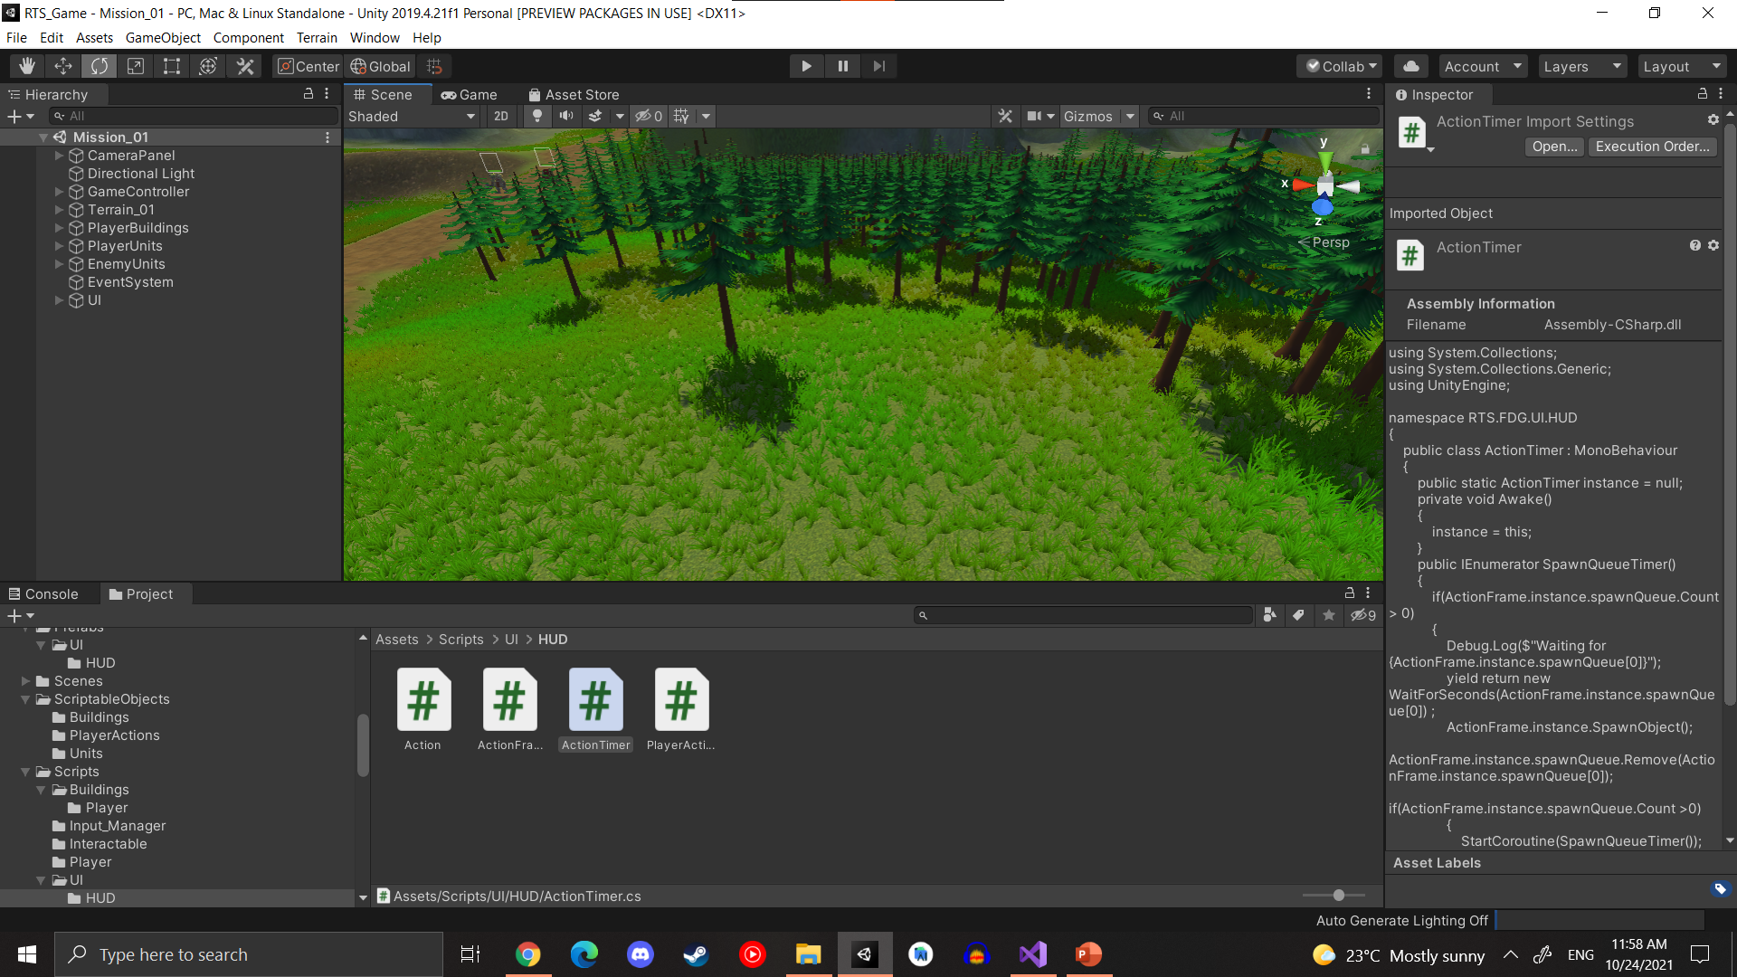
Grass
Στα Setting του Terrain θα παρατηρήσουμε ότι το Detail Resolution per Batch είναι χαμηλός αριθμός. Αυτό συμβαίνει, επειδή η τοποθέτηση του grass γίνεται με βάση το μέγεθος των κουτιών που δημιουργεί το unity και έχει κατώτατο όριο 8 και ανώτατο όριο 128. Η λογική είναι ότι όσο μεγαλύτερος ο αριθμός, τόσο μεγαλύτερο το κουτί με αποτέλεσμα να είναι κάπως αραιό το χόρτο σαν τελικό αποτέλεσμα. Επειδή το αραιό γρασίδι δεν ήταν επιθυμητό έβαλα τον αριθμό 8 ώστε να υπάρχει πυκνότητα καθώς ο συγκεκριμένος χάρτης είναι populated κυρίως με φύση.

Slide 61
Tress
Για τα δέντρα ισχύει η ίδια λογική, αλλά δεν επηρεάζεται με τον ίδιο τρόπο. Καθώς τα δέντρα θεωρούνται meshes (models). Για παράδειγμα το spread noise είναι μεγαλύτερο, κάτι που είναι λογικό αφού τα δέντρα δεν είναι κολλητά. Επιπλέον, τα δέντρα έχουν και colliders, ώστε να έχουμε collision. Η τοποθέτηση των δέντρων και του χόρτου επιτυγχάνεται με ειδικά brushes από το unity. Πέρα από brush τοποθέτησης αντικειμένων υπάρχουν και brushes για textures και terrain transformation.

Slide 62
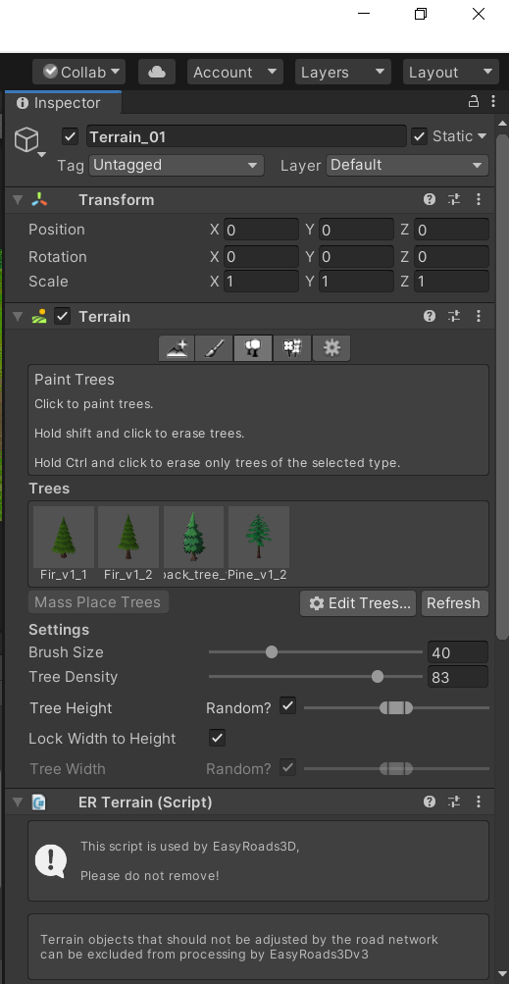
Tress Brush
Το συγκεκριμένο πινέλο μας επιτρέπει να τοποθετήσουμε δέντρα και άλλα objects, που έχουν την ιδιότητα «δέντρων», χωρίς να είναι. Για παράδειγμα, εδώ έχουμε διάφορα είδη δέντρων και πετρών. Από κάτω έχουμε το μέγεθος του πινέλου και πιο κάτω την πυκνότητα, με την οποία το πινέλο θα τοπεθετεί τα δέντρα. Όσο μεγαλύτερη η τιμή, τόσο πιο πολλά δέντρα της θα βάζει σε κάθε πέρασμα του πινέλου. Για παράδειγμα σε τιμή πυκνότητας 1 θα βγάζει ένα δέντρο, ενώ σε 20 θα βγάζει είκοσι. Δεν είναι έτσι ακριβώς, αλλά η λογική είναι αυτή. Μεγαλύτερη τιμή πυκνότητας σημαίνει μεγαλύτερο πλήθος δέντρων σε μια πιτσιλιά πινέλου. Όμως κάτι πολύ σημαντικό. Τα δέντρα με πινέλο δεν υποστηρίζουν mesh collider. Mesh collider είναι collider που έχει σχήμα του ίδιου του μοντέλου που σημαίνει ότι έχουν μεγαλύτερη ακρίβεια σε ότι αφορά collision, αλλά δυστυχώς το πινέλο δενυποστηρίζει τέτοιου είδους colliders, οπότε όσα δέντρα μπήκαν με πινέλο έχουν capsule collider.

Slide 63
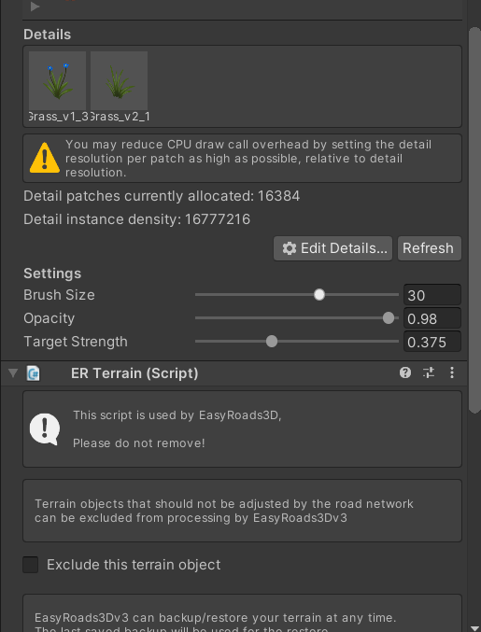
Grass Brush
Όπως και το προηγούμενο πινέλο έτσι και αυτό έχει μέγεθος πινέλου, πυκνότητα και ένα τρίτο που έχει να κάνει με την ένταση του effect (για παράδειγμα φωτιά), καθώς το πινέλο για χόρτο λέγεται στην πραγματικότητα Detail Brush. Αλλά εμείς εδώ το χρησιμοποιούμε μόνο για χόρτα και λουλούδια. Όμως σε αντίθεση με το προηγούμενο πινέλο, εδώ δεν έχουμε collider αφού ουσιαστικά βγάζουμε εικονίδια 2 διαστάσεων, τα οποία περιστρέφονται με βάση την θέσης της κάμερας. Για αυτό και μπορεί να μην φαίνονται τόσο ρεαλιστικά.

Slide 64
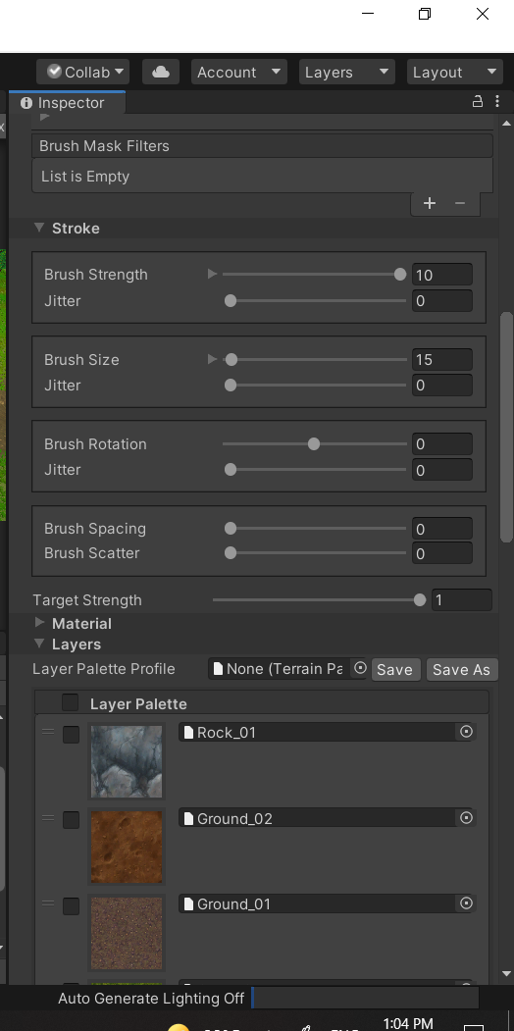
Terrain Brush
Σε αντίθεση με τα προηγούμενα, αυτό το πινέλο έχει πολλές χρήσεις και είναι οι εξής:​
Raise or Lower Terrain​
Paint Holes​
Paint Texture​
Set Height​
Smooth Height​
Stamp Terrain​
Στην εφαρμογή χρησιμοποιήθηκαν μόνο 3 από αυτά, στα οποία και αυτά είναι Raise or Lower Terrain, Paint Texture και Smooth Height. Το πρώτο πινέλο χρησιμοποιήθηκε για την ανύψωση και πλάση βουνών και λόφων, αλλά και δημιουργία βαθουλωμάτων όπως λίμνες και οικισμός. Και με την βοήθεια του 3ου πινέλου, δώσαμε όσο πιο απαλή ‘’υφή’’ γινόταν αφού στην πραγματική φύση δεν θα βλέπαμε ποτέ τέλειες γωνίες εκτός από λίγα μέρη-πράγματα που αψηφήσανε την φύση αλλά και πάλι δεν είναι καθαρά τέλειες γωνίες. Τέλος, με το 2ο πινέλο δώσαμε χρώμα στο έδαφος με βάση τι είναι το έδαφος σε κάθε σημείο και προσπαθήσαμε να δώσουμε όσο μεγαλύτερη έμφαση γινόταν στην αληθοφάνεια και στο χρώμα, αλλά και στην τοποθέτηση του κάθε texture.​ Σημαντική σημείωση το αρχικό terrain δημιουργήθηκε στο blender και μετά από μερικές διεργασίες το κάνα import στο unity και εκεί μέσα μετατράπηκε σε terrain.

Slide 65
Static Assets
Έχοντας μιλήσει για το terrain, βλέπουμε παρακάτω μια μικρή λίστα με αντικείμενα. Όλα αυτά τα αντικείμενα και τα παιδιά τους είναι τα 3d models-meshes που τοποθετήσαμε πάνω στο terrain σε διάφορα σημεία. Τα περισσότερα από αυτά τα meshes είναι meshes που δεν θα έχουν κάποιο interaction και για αυτό και είναι static και δεν συνοδεύονται από scritps. Θα παρατηρήσετε οτι η πλειοψηφία των static assets έχουν mesh collider και όχι character ή cube ή capsule, επειδή σε αντίθεση με τα δέντρα που τα βάλαμε με πινέλο, όποιο αντικείμενο τοποθετηθεί χειροκίνητα δεν αντιμετωπίζει αυτόν τον περιορισμό και έτσι επιτυγχάνουμε μεγαλύτερης ακρίβειας interaction με τα αντικείμενα αυτά. Η λίστα των αντικειμένων που υπάρχουν μέσα στο περιβάλλον (δεν υπάρχουν όλα βέβαια στον κόσμο καθώς δεν έφτασα ποτέ σε αυτό το σημείο) είναι η εξής:​
Κατεστραμμένα κτήρια, κολώνες, ερείπια,
Φράχτες, εμπόδια, τοίχος ​
Σκηνές, καταλύματα
Βαρέλια, σκάλες, παρατημένα αντικείμενα
Windzones (όταν τοποθετηθούν)​
Δώστε έμφαση στο οτι στο inspector tab σχεδόν όλα είναι static, και πιο συγκεκριμένα navigation static. Αυτό είναι σημαντικό, επειδή ορίζοντάς τα έτσι λέμε οτι αυτά τα αντικείμενα δεν κουνιούνται στην εκτέλεση της εφαρμογής, οπότε μπορούμε να κάνουμε εκ των προτέρων το navmesh map, με το οποίο θα κινούνται γύρω οι φιλικές μονάδες και οι εχθρικές μονάδες.​

Slide 66
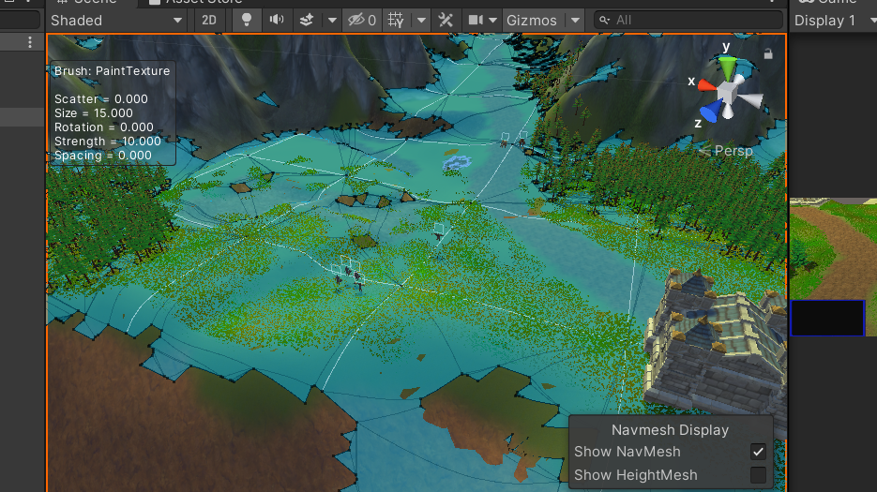
NavMesh

Slide 67
Τι είναι το NavMesh
Navmeshes are normally used in pathfinding. These are a type of data structure which are designed to finding a path between some objects over a large space. Και αυτό επιτυγχάνεται κυρίως, όταν ότι δεν κινείται έχει τον ορισμό static. Για να δημιουργήσουμε όμως αυτό το pathfinding path, θα πρέπει οτιδήποτε δεν κινείται να οριστεί static, και ιδίως navigation static. Αφού γίνει αυτό, θα πάμε στο component tab, το οποίο βρίσκεται πάνω και θα πατήσουμε εκεί που λέει navigation και θα επιλέξουμε το Nav Mesh Agent. Έχοντας κάνει αυτό, θα παρατηρήσουμε όπως φαίνεται και στην φωτογραφία ότι δεξιά από το inspector tab υπάρχει ένα καινούριο tab, που λέγεται navigation. Πατώντας το έχουμε τέσσερις επιλογές, οι οποίες είναι: agent, areas, bake και object. Στο agents, παρατηρούμε ότι υπάρχουν διάφορες παράμετροι, οι οποίες καθορίζουν τις διαστάσεις του agent. Agent θεωρείται οποιοδήποτε μοντέλο ανήκει στην κατηγορία units είτε είναι playerunti, είτε enemyunit. Στην συγκεκριμένη περίπτωση, ορίσαμε την διάμετρο 0,6, το ύψος 3 και το ύψος σκαλοπατιού 0,75. Στο bake, έχουμε να ξανά ορίσουμε τις διαστάσεις του agent, με σκοπό να δημιουργήσουμε το pathfinding path, το οποίο θα βασιστεί σε αυτόν τον ορισμό. Αφού κάνουμε όλα αυτά, θα πατήσουμε το bake και θα περιμένουμε να ολοκληρωθεί το pathfinding creation. Στην παρακάτω διαφάνεια, δείχνουμε μόνο το agents και το bake, καθώς τα άλλα δύο δεν τα χρησιμοποιούμε.

Slide 68
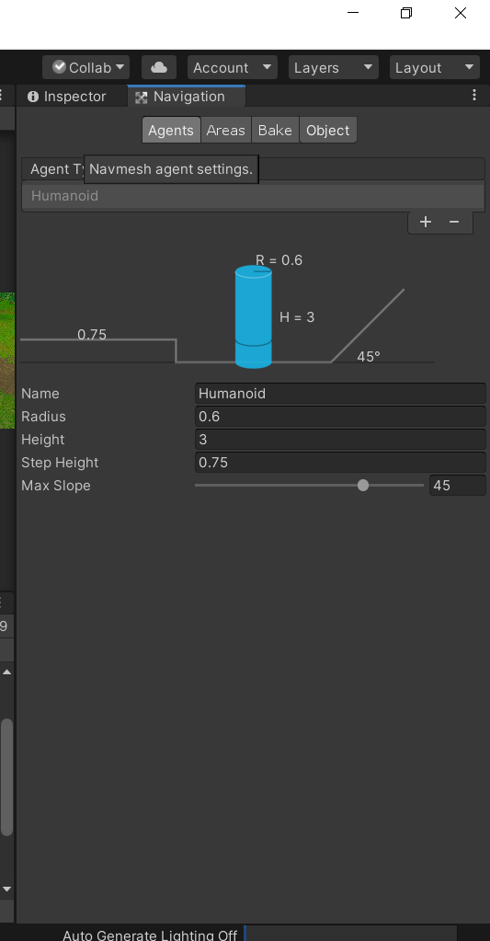
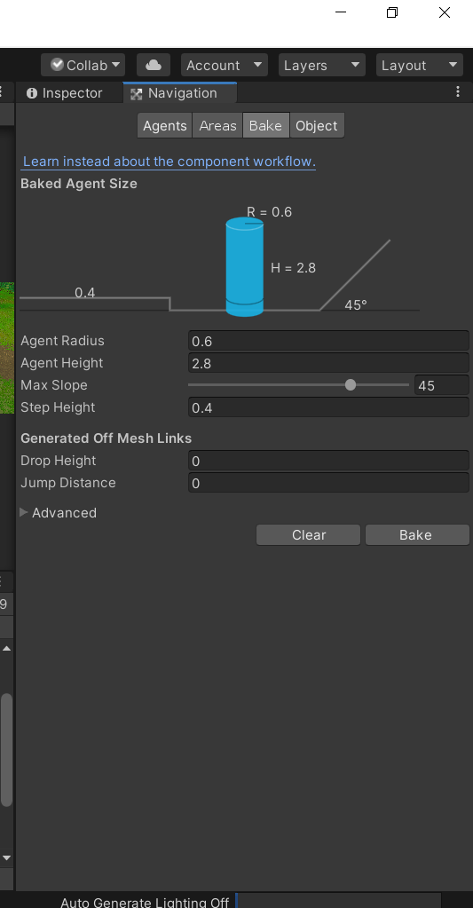
NavMesh
NavMesh Bake
NavMesh Agent

Slide 69
Characters
Παρακάτω θα δοθούν οι ομαδοποιήσεις των Units (playerUnits και EnemyUnits) καθώς και των κτηρίων.
PlayerUnits
Peasant
Soldier
Sergeant
Elite
Command
Healer
Shooter
Hero
Hero1

Slide 70
Characters
Παρακάτω θα δοθούν οι ομαδοποιήσεις των Units (playerUnits και EnemyUnits) καθώς και των κτηρίων.
EnemyUnits
Peasantorc
Soldierorc
Sergeantorc
Eliteorc
Commandorc
Healerorc
Shooterorc
Heroorc
Hero1orc

Slide 71
Characters
Παρακάτω θα δοθούν οι ομαδοποιήσεις των Units (playerUnits και EnemyUnits) καθώς και των κτηρίων.
PlayerBuilding
Barracks
Townhall
DeffenceTower
WatcTower
Farm
Altar
Fortress
Mine
Να σημειωθεί ότι σε κανένα unit ή building δεν έχουν ενσωματωθεί τα animations (αλλά υπάρχουν μέσα στον φάκελο αφιλτράριστα που σημαίνει ότι αρκετά animations από αυτά μπορεί να μην χρησιμοποιούνταν ποτέ). Ο λόγος που δεν ενσωματώθηκαν είναι ότι η δημιουργία των mechanics αποτέλεσε μεγαλύτερο challenge από ότι περίμενα και δεν πρόλαβα να τα ενσωματώσω μέσα στα scripts. Προτού παρουσιαστούν όλα τα κτήρια και μονάδες και τα stats, θα παρατηρηθεί ότι κάθε unit έχει ένα healthbar, το οποίο διαχειρίζεται από το script UnitsStatsDiplay από πάνω και ένα αόρατο HighLight το οποίο ενεργοποιείται όταν κάνει select ο παίκτης το unit ή building.

Slide 72
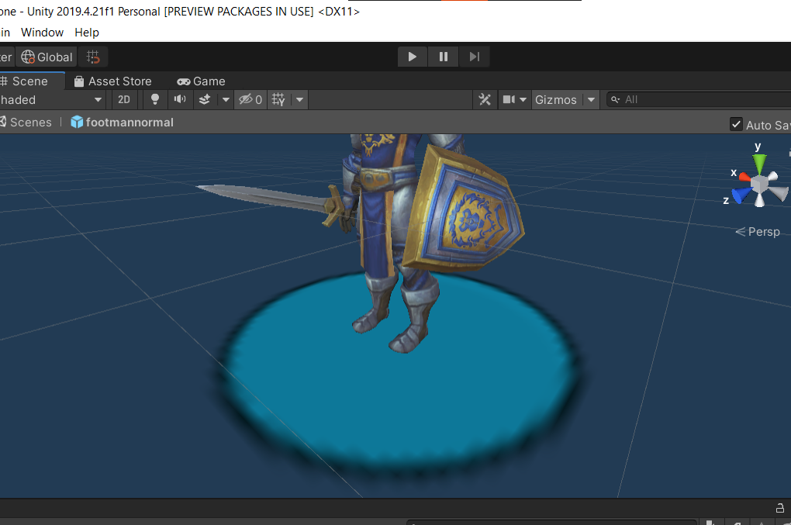
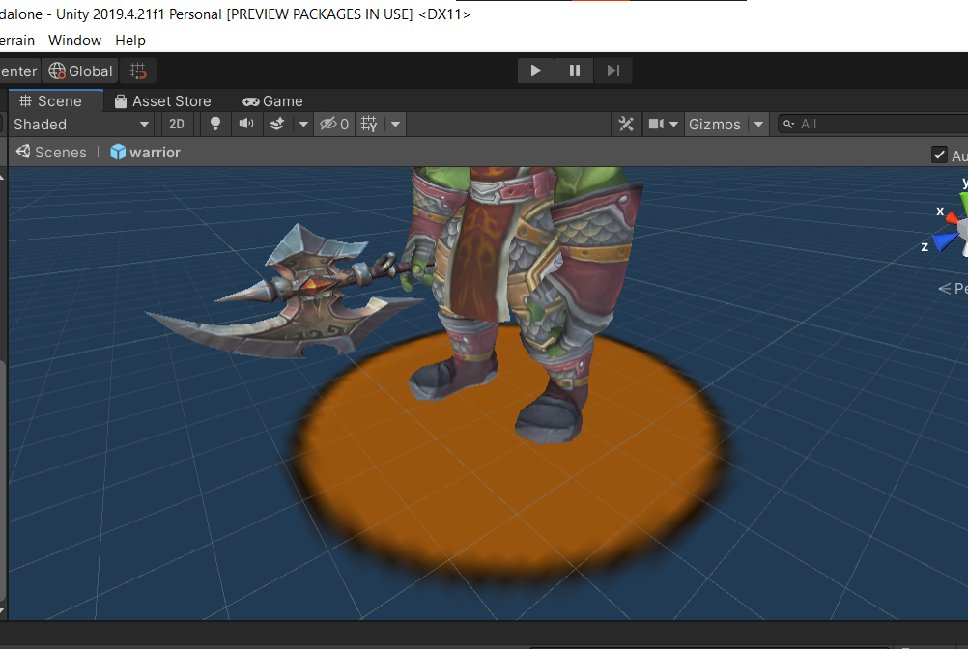
HighLight (circle to show selected unit )
PlayerUnit Selected
EnemyUnit Selected

Slide 73
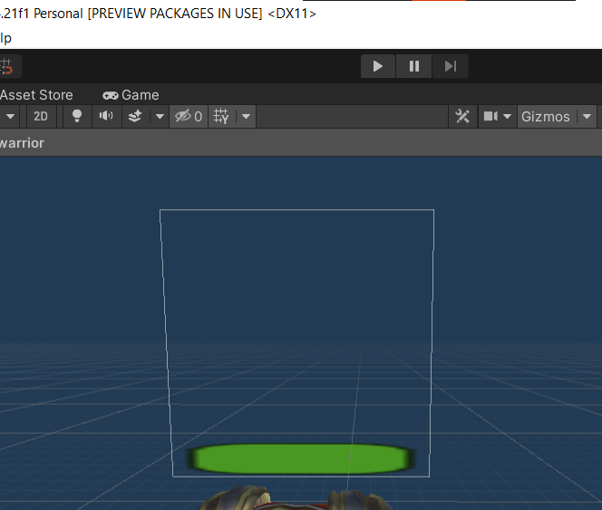
HealthBar

Slide 74
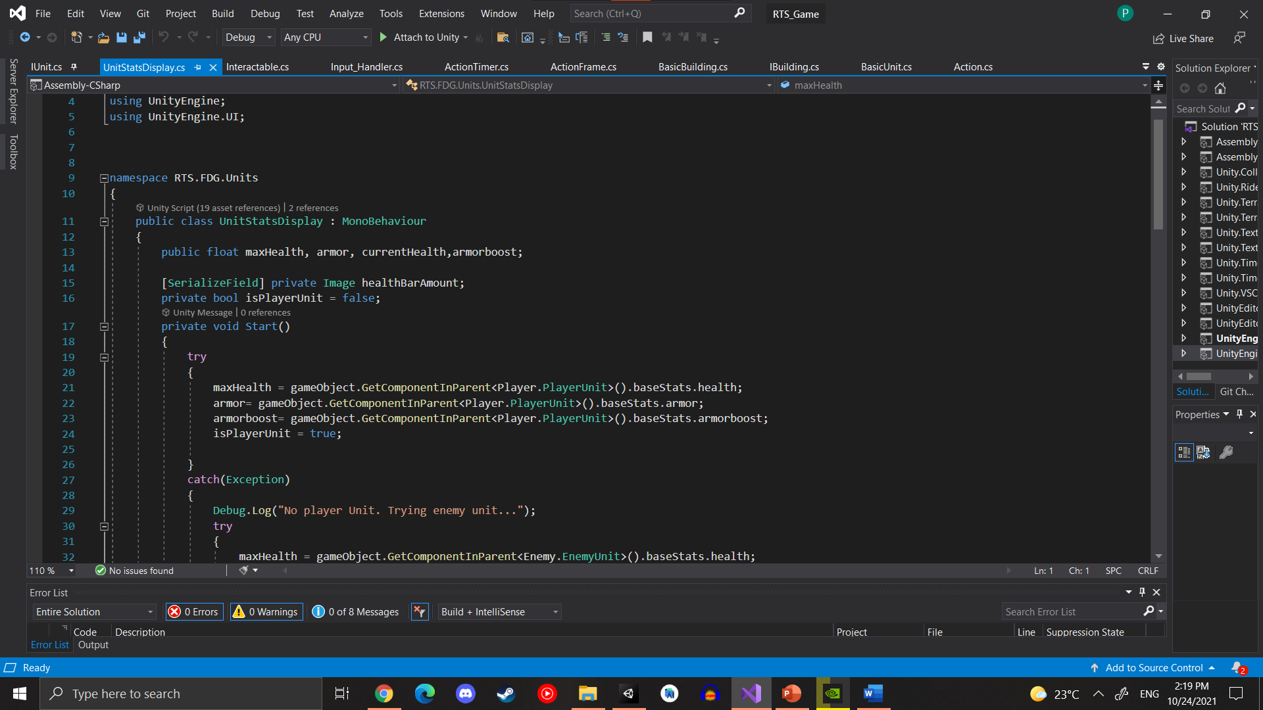
UnitsStatsDiplay Script

Slide 75
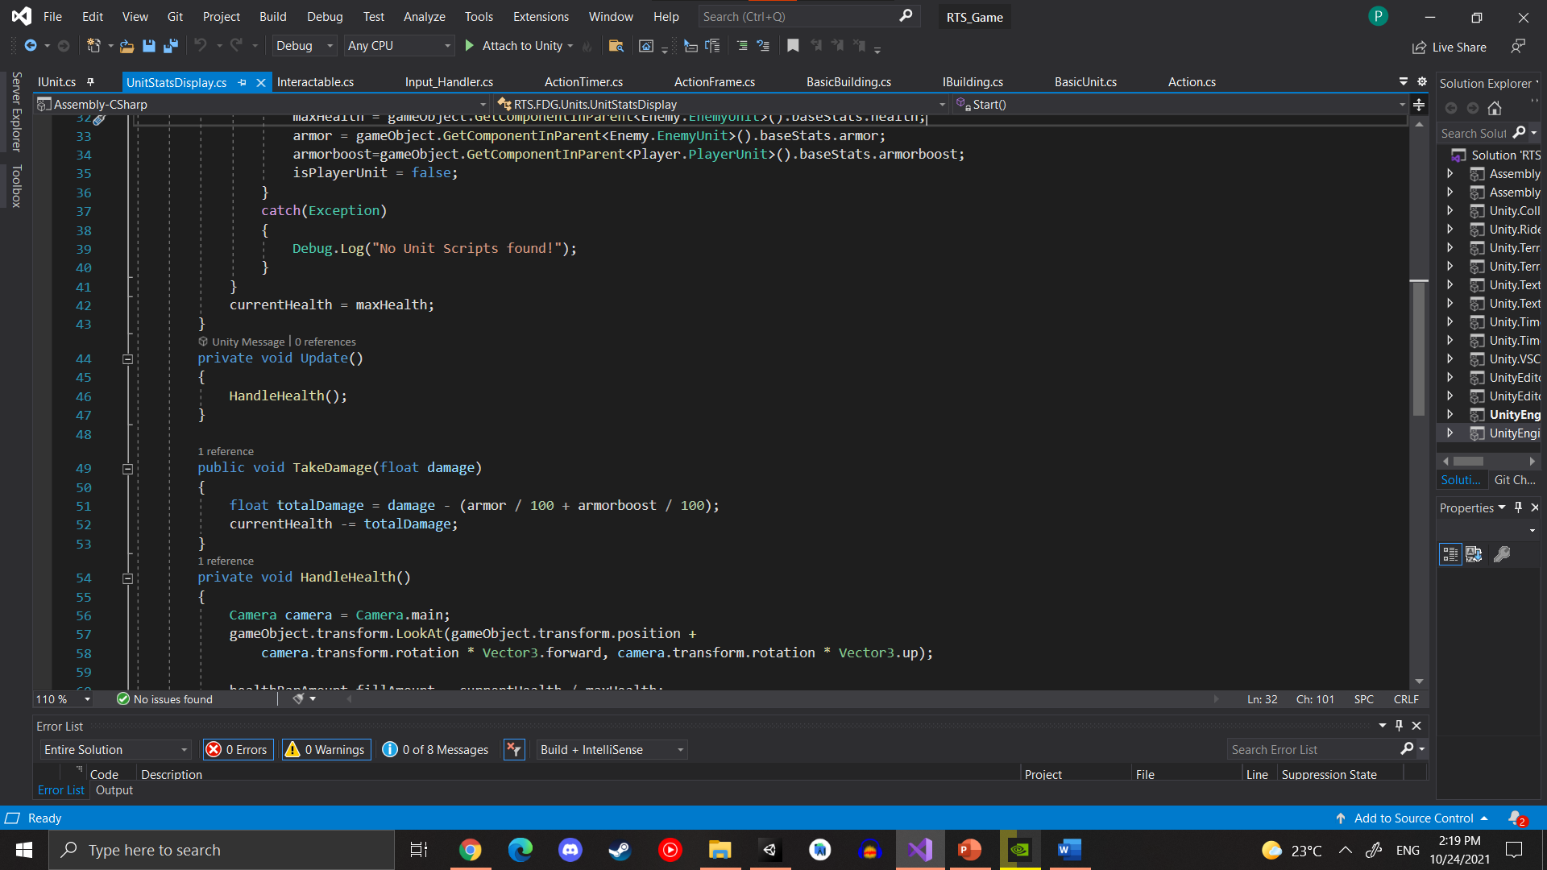
UnitsStatsDiplay Script

Slide 76
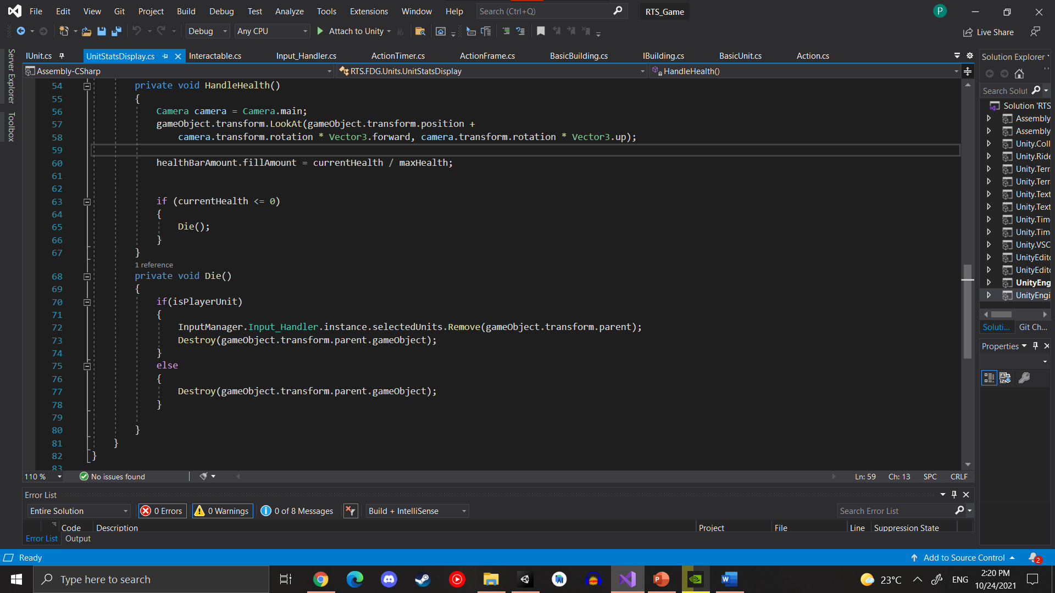
UnitsStatsDiplay Script

Slide 77
UnitsStatsDiplay Script επεξήγηση
Το script αυτό δεν είναι υπεύθυνο μόνο για την εμφάνιση της ζωής του unit αλλά διαχειρίζεται το πόσο damage τρώει με βάση τον τύπο : totalDamage = damage - (armor / 100 + armorboost/100 ) με damage να είναι το damage που κάνει το unit που κάνει επίθεση, armor το ποσό προστασίας που έχει το unit που τρώει damage και armorboost αν αυτό υπάρχει που ουσιαστικά είναι αμυντικό buff. Επίσης, διαχειρίζεται να δείχνει ανά πασά στιγμή το σωστό ποσοστό της ζωής καθώς και επειδή είναι 2d να περιστρέφεται το healthbar ώστε να εμφανίζεται σωστά στην κάμερα. Τέλος προς το παρόν διαχειρίζεται και την μέθοδο θανάτου όπου όταν ένα unit φτάσει 0 health καταστρέφεται, δηλαδή «πεθαίνει».

Slide 78
Units/Buildings and their Stats

Slide 79

PlayerUnits and their Stats

Slide 80
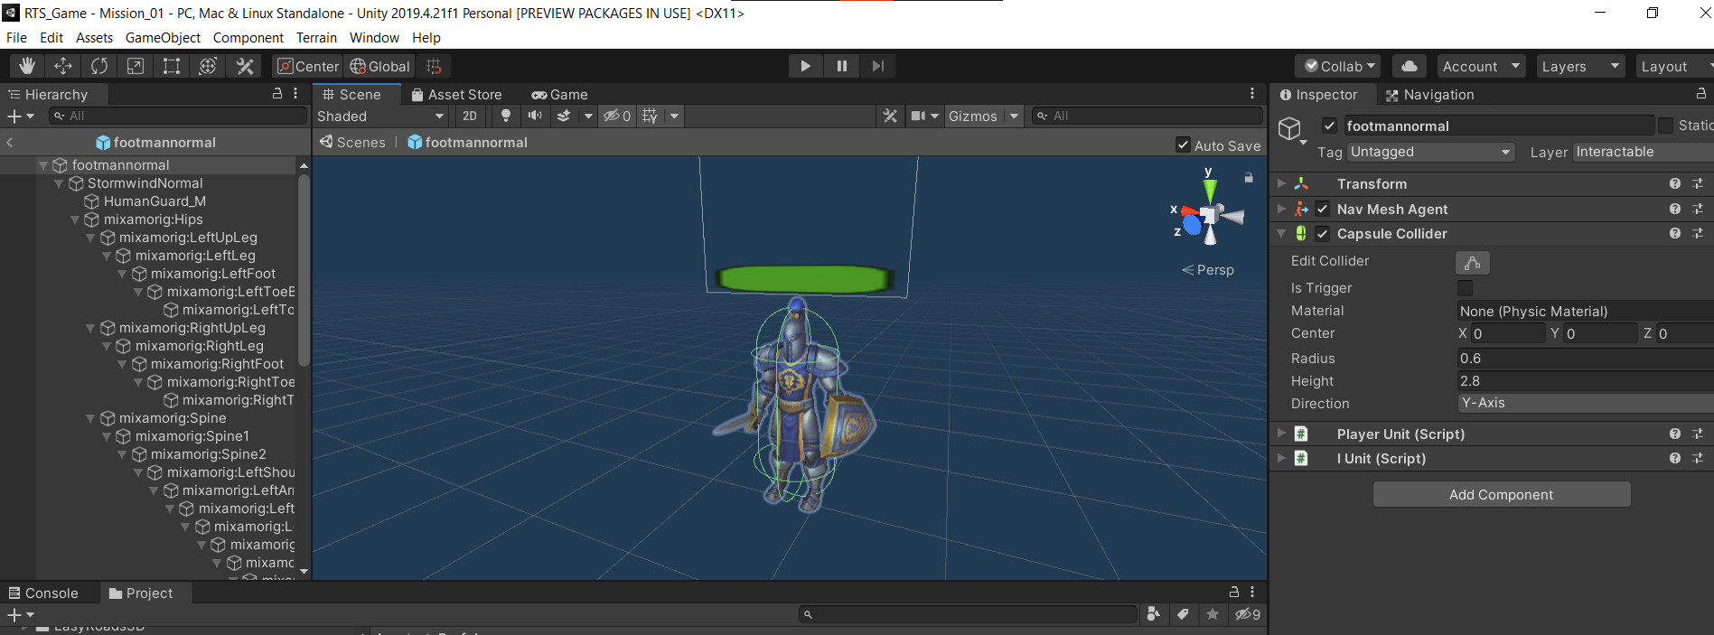
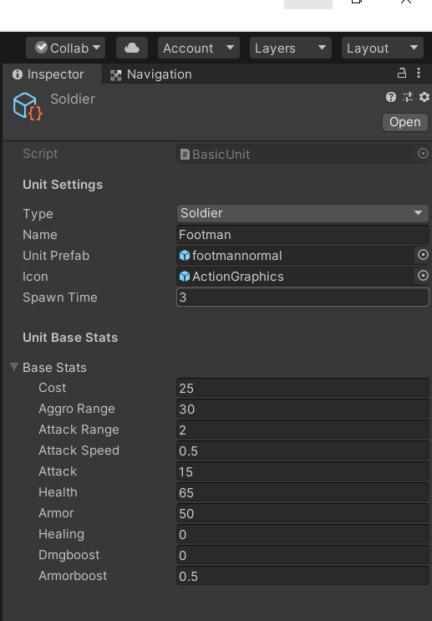
Soldier
Prefab
Stats

Slide 81
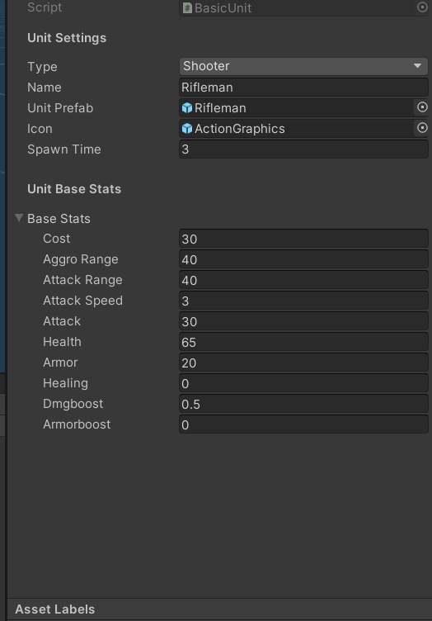
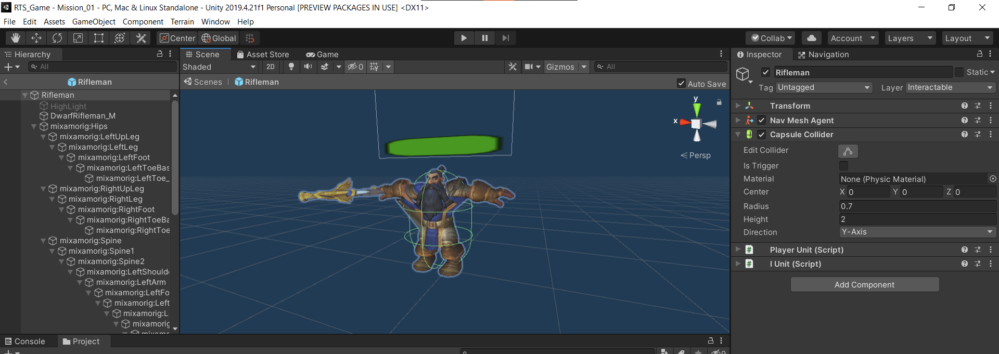
Shooter
Prefab
Stats

Slide 82
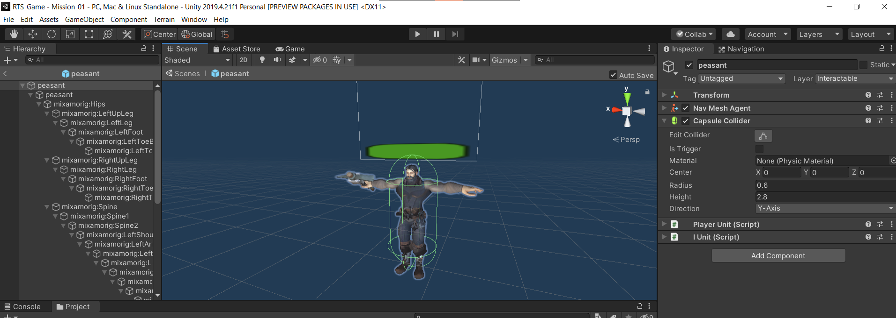
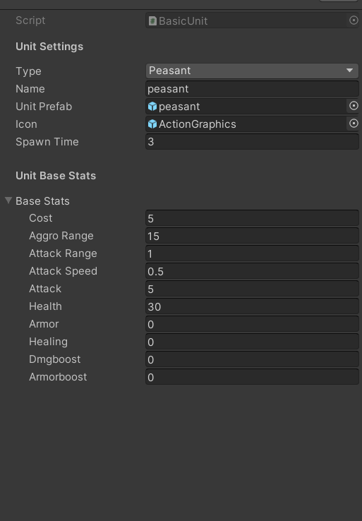
Peasant
Prefab
Stats

Slide 83
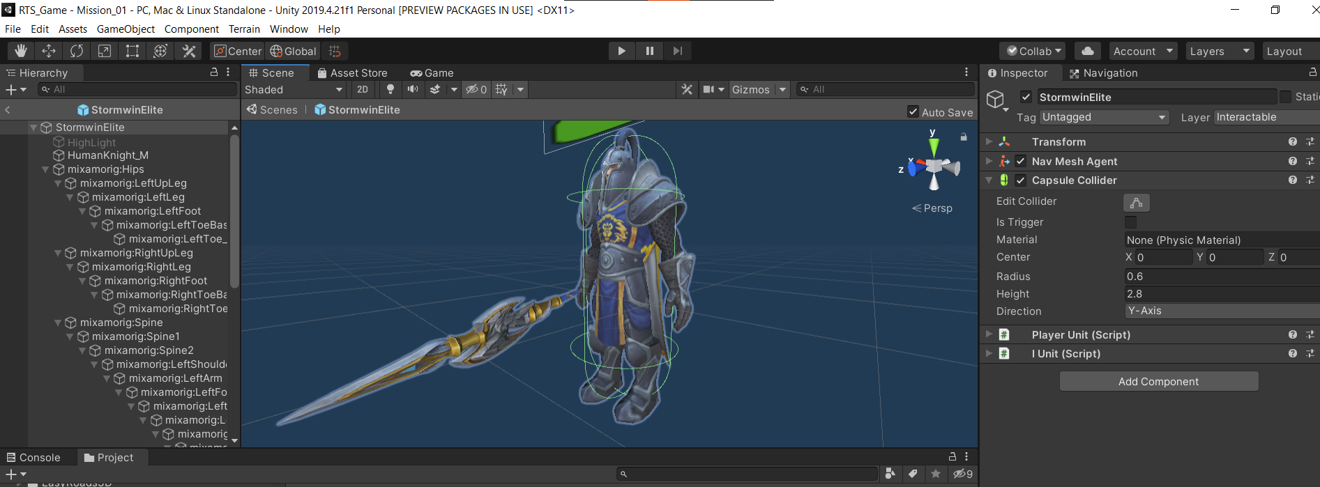
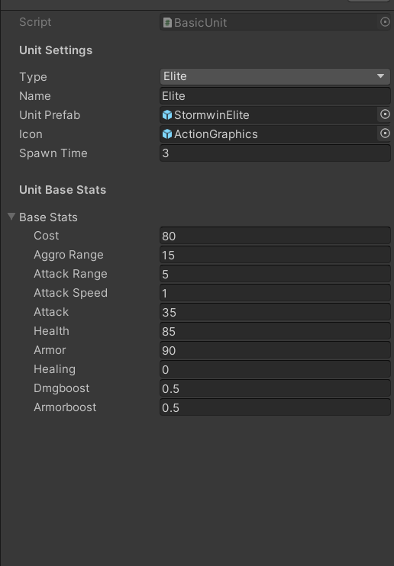
Elite
Prefab
Stats

Slide 84


Sergeant
Prefab
Stats

Slide 85


Command
Prefab
Stats

Slide 86


Healer
Prefab
Stats

Slide 87


Hero
Prefab
Stats

Slide 88


Hero1
Prefab
Stats

Slide 89
EnemyUnits and their Stats

Slide 90


Warrior
Prefab
Stats

Slide 91


Ranger
Prefab
Stats

Slide 92


PeasantOrc
Prefab
Stats

Slide 93


Nob
Prefab
Stats

Slide 94


Boss
Prefab
Stats

Slide 95


War_Boss
Prefab
Stats

Slide 96


Shaman
Prefab
Stats

Slide 97


Daemon
Prefab
Stats

Slide 98


BladeMaster
Prefab
Stats

Slide 99
PlayerBuildings and their Stats(if they exist)

Slide 100


Barracks
Prefab
Stats

Slide 101

TownHall
Prefab

Slide 102

Alter of Heroes
Prefab

Slide 103

WatchTower
Prefab

Slide 104

DeffenceTower
Prefab

Slide 105

Fortress
Prefab

Slide 106

Farm
Prefab

Slide 107

Mine
Prefab

Slide 108
Script που δεν αναφέρθηκαν αλλά τρέχουν παράλληλα με τα άλλα.
Scripts:
IUnit, IBuilding αυτά τα 2 scripts ενεργοποιούν το highlight και στην περίπτωση του building ενεργοποιείται το UI, ώστε να κάνει interact ο παίκτης με τις λειτουργίες του κτηρίου.
BasicBuilding, BasicUnit εκεί μέσα δίνουμε τον τύπο των μονάδων και κάποια στοιχεία που πρέπει να εισαχθούν από τον unity inspector, ώστε να δημιουργηθούν οι μονάδες και τα κτήρια και να είναι έτοιμα προς χρήση στον παιχνίδι μέσα.
Action έχει την μέθοδο OnCLick που αφορά το click που θα κάνει ο χρήστης πάνω στο UI.
PlayerAction έχει δύο ορίσματα. Το σημαντικότερο είναι το πρώτο για την ώρα, καθώς μέσω αυτού θα θέσουμε από τοΝ inspector ποια units θα μπορεί να παραχθούν από συγκεκριμένα κτήρια (για παράδειγμα το barracks μπορεί να παράγει μόνο soldier, elite και shooter, το altar μόνο hero και hero1).
Interactable ελέγχει πότε να ενεργείται η HighLight με την οποία επικοινωνούν η IUnit και η Ubuilding που αναφέρθηκαν πριν κάθε φορά που κάνουμε κάποιο κλικ είτε με το right mouse button, είτε με το left mouse button.
BuildingStatsType, UnitStatsType ορίζουμε τα είδη των stats που θέλουμε να έχουν τα κτήρια και οι μονάδες μας, τα οποία παίρνουν τιμή από το unity inspector και χρησιμοποιούνται στις περισσότερες κλάσεις που έχουμε.
Multiselect, είναι η κλάση που εμφανίστηκε πολλές φορές αλλά δεν εξηγήθηκε ποτέ και έχει να κάνει με την actual γραφική εμφάνιση του 4πλευρου κατά το drag selection στο παιχνίδι.
Και τέλος Create_Mat, τo script αυτό δεν χρησιμοποιείται στο παιχνίδι μέσα, αλλά κατά την φάση ανάπτυξης έγινε προσπάθεια να δημιουργηθούν αυτόματα αρχεία τύπου material αλλά δεν λειτούργησε.

Slide 109
Γιατί χρησιμοποιώ παντού namespace{}
Namespace: Namespaces are heavily used in C# programming in two ways. First, .NET uses namespaces to organize its many classes, second, declaring your own namespaces can help you control the scope of class and method names in larger programming projects. Ο λόγος που κατέληξα σε αυτόν τον modular τρόπο προγραμματισμού είναι ότι όσο μεγαλύτερο γινόταν το project τόσο πιο δύσκολο γινόταν να ελέγχω τον κώδικα και τυχόν προβλήματα που πιθανόν να εμφανιζόντουσαν. Πέρα από αυτό με κάθε αλλαγή ή βελτίωση του κώδικα κάτι έσπαγε καθιστώντας την όλη διαδικασία ανάπτυξης χρονοβόρα. Έτσι τώρα όχι μόνο ο κώδικάς είναι πιο κατανοητός στο τι κάνει, αλλά είναι πιο σταθερός σε αλλαγές και σφάλματα γιατί αν σταματήσει να δουλεύει κάποιο κομμάτι δεν σημαίνει πως θα σπάσει όλο το πρόγραμμα και θα έχουμε το λεγόμενο crash. Τέλος, αυτή η εκδοχή είναι πιο sophisticated στο τι κάνει κάθε script και δεν είναι τραγικά πολύπλοκη επιβαρύνοντας τον υπολογιστή πολύ.

Slide 110
Σφάλματα και Αστοχίες στην Ανάπτυξη

Slide 111
Σφάλματα και Αστοχίες στην Ανάπτυξη
Αρχικά βασικότερη αστοχία είναι ότι το πρότζεκτ αυτό δεν είναι τελειωμένο, ήταν λάθος καθαρά από πλευράς μου, αφού δεν υπολόγισα τις δυσκολίες που συνάντησα ή θα συναντούσα. Πιστεύω όμως το πρότζεκτ βρίσκεται σε σωστό δρόμο και μπορεί να αποτελέσει βάση για μελλοντικές εργασίες.
Δεν υπάρχει Menu, Save, Load, φιλικό UI για να γίνεται πιο κατανοητό ποια μονάδα ελέγχει ο παίκτης, ποια μονάδα παράγει ή πιο κτήριο κατασκευάζει.
Μόνο ένα scene από τα 5 έχει assets πάνω για να είναι playable.
Στα units δεν έχουν ενσωματωθεί τα animations.
Ούτε στα κτήρια.
Δεν υπάρχουν γραφικές ενδείξεις ότι κάτι πετάγεται σε range attacks.
Όσον αφορά τα εργατικά units δεν υλοποιήθηκαν οι λειτουργίες collect cut και mine.
Δεν υπάρχει εχθρικό κτήριο για να αρχίσει το playability καθώς το όλο πρότζεκτ είναι σε testing phase με τα core mechanics.
Η ιστορία, παρόλο που είναι μέρος του κόσμου του warcraft δεν υπάρχει κάτι να εξηγήσει την ιστορία του παιχνιδιού.

Slide 112
Σφάλματα και Αστοχίες στην Ανάπτυξη
Δεν υπάρχουν ηχητικά ή γραφικά εφέ.
Τα units έχουν capsule colliders που τα καθιστά κάπως bulky και γίνονται πιο εύκολοι στόχοι αφού το σημείο που ελέγχει αν έχει collision-hit είναι πιο μακριά από το actual σώμα του μοντέλου. Τα κτήρια έχουν boxcollider μεγαλύτερα από τις διαστάσεις τους και δημιουργεί ίδια προβλήματα με τα units.
Ο λόγος που δημιουργήθηκαν έτσι οι colliders είναι επειδή άλλες μορφές colliders (mesh colliders, navmesh “collider”) δεν δούλευαν με την τωρινή εκδοχή του κώδικα.
Η κάμερα κάνει clipping μέσα στο έδαφος σε μερικά σημεία.
Το UI είναι μινιμαλιστικό.
Τα actions στα κτήρια είναι buggy ή πιο σωστά δεν λειτουργεί σωστά. Παράδειγμα το barracks έχει 3 κουμπιά (1,2,3) και το καθένα spawn-αρει διαφορετική μονάδα, το 1^{ο} soldier, το 2^{ο} elite και το 3^{ο} shooter. Όποιο και αν πατήσει ο παίκτης πρώτο, μετά όλα τα κουμπιά θα spawn-αρουν μόνο την μονάδα-κουμπί που πάτησε πρώτο (πχ αν πατήσω το 1^{ο} και ακριβώς μετά πατήσω το 2^{ο} ή το 3^{ο} θα παράγουν την ίδια μονάδα με το 1^{ο} κουμπί).
Ίσως να υπάρχουν και άλλες αστοχίες οι οποίες μου διέφυγαν.

Slide 113
Κριτήρια Ανάπτυξης

Slide 114
Κριτήρια Ανάπτυξης
Η εφαρμογή αναπτύχθηκε με την χρήση του unity2019.4.21f1 , custom scripting και χρήση models από wow και warcraft 3 reforged και hiveworkshop.
Τα assets που χρησιμοποιήθηκαν είναι κυρίως από το wow model viewer, το hive workshop και το wow.exporter, τα οποία είναι σπασμένα, μερικά assets είναι από το unity asset store. Αυτά όσον αφορά τα 3d assets και textures.​
Η πλειοψηφία των assets είναι textures και meshes.
Όσον αφορά τα animations και μερικά rigs είναι από το mixamo και άλλα λίγα από το wow model viewer καθώς μερικά units ήταν δύσκολο να πάρουν ένα ικανοποιητικό rig.​
Όλα τα extracted μοντέλα πέρασαν μία διαδικασία reconfiguration στο blender για να είναι όλα ίδιων διαστάσεων και αναλογιών.​
Για την επίτευξη της αληθοφάνειας των χρωμάτων, έγιναν όλα με το χέρι. Τα χόρτα είχαν μείγμα δύο χρωμάτων, με κύριο χρώμα το πράσινο και ως δευτερεύον κάποιο άλλο που να θεωρείται φυσικό. Όσον αφορά τα textures, όσα χρησιμοποιήθηκαν τα σκούρηνα, καθώς μερικά είχαν πολύ ανοιχτό χρώμα. ​
Για τον φωτισμό, άλλαξα την απόχρωση του χρώματος, καθώς το φως του ήλιου δεν είναι τελείως άσπρο, αλλά έχει μια απόχρωση του κίτρινου. ​

Slide 115
ΠΗΓΕΣ – ΒΙΒΛΙΟΓΡΑΦΙΑ - ASSETS​

Slide 116
ΠΗΓΕΣ – ΒΙΒΛΙΟΓΡΑΦΙΑ - ASSETS​
EasyRoads3D free v3: https://assetstore.unity.com/packages/3d/characters/easyroads3d-free-v3-987
Fortress Gate: https://assetstore.unity.com/packages/3d/environments/fantasy/fortress-gate-46895
Nature Starter Kit1: https://assetstore.unity.com/packages/3d/environments/nature-starter-kit-1-49962
Tree Randomizer: https://assetstore.unity.com/packages/tools/utilities/tree-randomizer-59228
Hand Painted Grass Texture: https://assetstore.unity.com/packages/2d/textures-materials/floors/hand-painted-grass-texture-78552

Slide 117
ΠΗΓΕΣ – ΒΙΒΛΙΟΓΡΑΦΙΑ - ASSETS​
Handpainted Forest Pack v1: https://assetstore.unity.com/packages/3d/environments/landscapes/handpainted-forest-pack-v1-0-144637
Stylized fantasy house: https://assetstore.unity.com/packages/3d/environments/stylized-fantasy-house-153587
Pine Forest-LowPoly:https://assetstore.unity.com/packages/3d/environments/landscapes/pine-forest-lowpoly-157608
Environment Pack:Free Forest: https://assetstore.unity.com/packages/3d/vegetation/environment-pack-free-forest-sample-168396
Pine Forest set[Free sample]: https://assetstore.unity.com/packages/3d/environments/pine-forest-set-free-sample-177774
Models from wow , warcraft 3 reforged, hive workshop
Animation: Mixamo:
Textures: wow, warcraft 3 reforged, hive workshop
Terrain Assets: Made in blender

